Slide 1


導言
4.1
繞送演算法
4.5
虛擬迴路與資料報網路
4.2
網際網路的繞送
4.6
路由器的內部有什麼？
4.3
廣播與群播繞送
4.7
網路協定(IP)：網際網路的轉送
與定址
4.4
總結
4.8

Slide 2

    傳輸層是藉由網路層主機到主機的通訊服務，來提供各種形式的行程到行程通訊服務。
    網路層會如何實作主機到主機的通訊服務。
    網路層是存在於網路上的每台主機與路由器之中。
    探討建構封包投遞服務的兩大途徑——資料報與虛擬迴路模。
    轉送所牽涉的是在單一路由器內，將封包由輸入連結傳送到輸出連結的過程。

Slide 3
    繞送則跟網路中所有的路由器都有關，這些路由器會透過繞送協定進行整體性的互動，以決定封包從來源節點移動到目的節點時所要採取的路徑。
    檢視路由器的「內部」─包括硬體架構以及組織
    探討網路層的定址以及IPv4 的資料報格式。
    探討網路位址轉譯 (network address translation，NAT)、資料報分段(datagram fragmentation)、網際網路控制訊息協定 (Internet Control Message Protocol，ICMP) 以及IPv6。
。

Slide 4
    繞送演算法的職責便是判斷從傳送端到接收端的良好路徑 ( 意即路由) 。
    重點放在兩類最普遍的演算法上：連結狀態 (link-state) 演算法以及距離向量 (distance-vector) 演算法。
    階層式的繞送方法。
    述網際網路其自治系統內部繞送協定 (RIP、OSPF 和IS-IS)，以及跨自治系統繞送協定，BGP
    廣播及群播繞送。
。

Slide 5
4.1 導言
    路由器的主要任務便是將資料報從輸入連結轉送到輸出連結。
    路由器並不會執行諸如我們在第二章跟第三章所檢視過的應用層及傳輸層協定。

Slide 6
4.1.1 轉送與繞送
    兩項重要的網路層功能：
      轉送 (Forwarding)。當封包抵達路由器的輸入連結時，路由器必須將這份封包移動到適當的輸出連結。
      繞送 (Routing)。網路層必須判斷封包從傳送端流向接收端時所採取的路由或路徑。用來計算這些路徑的演算法便稱為繞送演算法 (routing algorithm)。

Slide 7
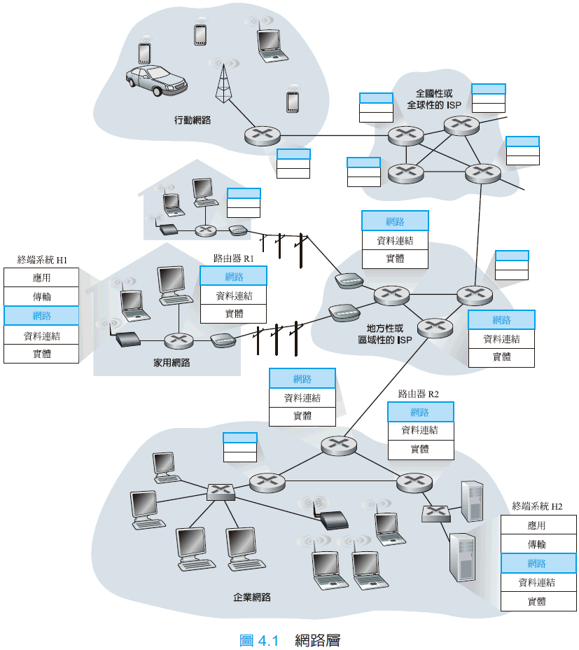

Slide 8
    許多作者在討論網路層時，經常會交替使用繞送和轉送這兩個詞彙。本書會較精確地使用這兩個詞彙。
    轉送意指在路由器本機進行的動作，會將封包從輸入連結介面傳輸到適當的輸出連結介面。
    繞送指的則是關於整體網路的程序，會判斷封包由來源端到目的端所採取的端點到端點路徑。

Slide 9
    每具路由器都擁有一份轉送表 (forwarding table)。路由器會檢查到來的封包標頭中某欄位的數值，然後使用這個標頭數值來查詢路由器轉送表以轉送封包。
    你現在可能會好奇，要如何設定路由器的轉送表。
    繞送演算法會判斷要在路由器的轉送表中插入哪些數值。
    路由器都會接收繞送協定訊息，以用來設定其轉送表。

Slide 10
    人工設定可能會比較容易出錯，而且速度慢上許多。
    封包交換器 (packet switch) 這個詞保留給一般性的封包交換裝置。
    某些封包交換器，我們稱之為連結層交換器 (link-layer switch)，則是根據連結層訊框欄位中的數值來下其轉送判定；因此我們把它們稱為連結層(第二層)裝置。

Slide 11
    其它的封包交換器，叫作路由器 (router)，則是根據網路層欄位的數值來下其轉送判定。
    因此我們把路由器稱為網路層 ( 第三層) 裝置，但是也必須實作第二層協定，因為第三層裝置需要第二層的服務才能實作它們( 第三層) 的功能。

Slide 12
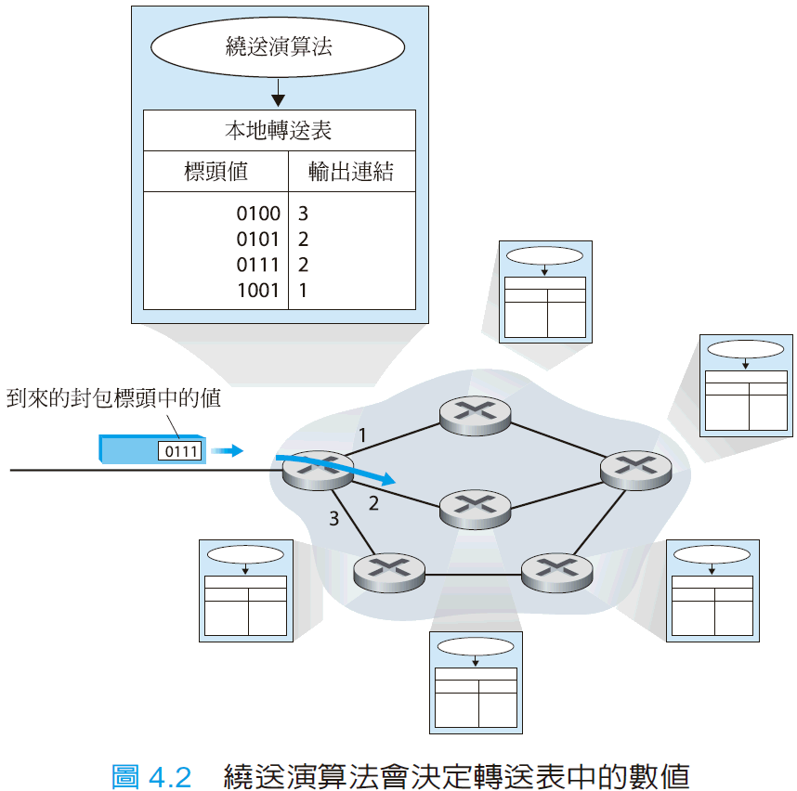

Slide 13
  建立連線
    網路層有兩項重要功能，轉送跟繞送。
    某些網路層架構——例如ATM、訊框轉播(Frame relay)，MPLS(我們在5.8 節中會探討)——要求，在指定的來源端到目的端連線中，網路層資料報在可以開始流動以前，在此連線所選擇的來源端到目的端路徑上的所有路由器都要先進行握手程序來設定其狀態。

Slide 14
4.1.2 網路服務模型
    網路服務模型 (network service model) 定義了傳送端與接收端主機之間的端點到端點封包傳輸特性。

Slide 15
    網路層可能提供的一些服務包括：
      投遞保障 (guaranteed delivery)。
      有限延遲的投遞保障 (guaranteed delivery with bounded delay)。
      依序的封包投遞 (in-order packet delivery)。
      最低頻寬保障(guaranteed minimal bandwidth)。
      最大時基誤差保障 (guaranteed maximum jitter)
      安全性服務 (Security service)。
。

Slide 16
    網際網路的網路層只提供一種服務，稱為盡力而為的服務 (best-effort service)。
    盡力而為的服務，意思大概就是不提供任何服務的婉轉說法。

Slide 17
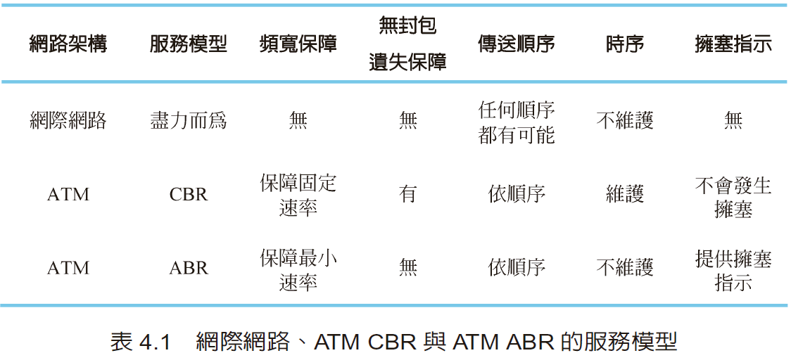

Slide 18
    除了網際網路的盡力而為服務外，我們確實有其他選擇存在。兩種較重要的ATM 服務模型分別是固定位元傳輸速率，以及可用位元傳輸速率服務：
      固定位元傳輸速率ATM網路服務 [constant bit rate (CBR) ATM network service]。
      可用位元傳輸速率ATM網路服務 [available bit rate (ABR) ATM network service]。

Slide 19
4.2 虛擬迴路與資料報網路
    網際網路的傳輸層讓每個應用程式都可以在兩種服務中做選擇：
      UDP，無連線的服務。
      TCP，連線導向的服務。類似地，網路層也可以在兩個主機之間提供無連線的服務或連線服務。
    在網路層只有提供連線服務的計算機網路稱為虛擬迴路網路 [virtual-circuit (VC) network]，而在網路層只提供無連線服務的計算機網路則稱為資料報網路 (datagram network)。

Slide 20
4.2.1 虛擬迴路網路
    ATM 與訊框轉播——則屬於虛擬迴路網路；因此，它們會在網路層使用連線服務。
    這些網路層連線稱為虛擬迴路 (virtual circuit，VC)。
    一條VC 包含了
      (1)一條從來源端主機到目的端主機之間的路徑 ( 亦即一連串的連結及路由器) 。
      (2)VC 編號，路徑上的每道連結都會有一個編號。

Slide 21
      (3)路徑上所有路由器的轉送表項目。屬於某條虛擬迴路的封包，會在其標頭中夾帶一則VC編號。因為虛擬迴路在每道連結上的VC 編號可能都有所不同，所以每台中介的路由器都必須將每個通過的封包VC 編號換成新的VC 編號。這個新的VC 編號是從轉送表中取得。

Slide 22
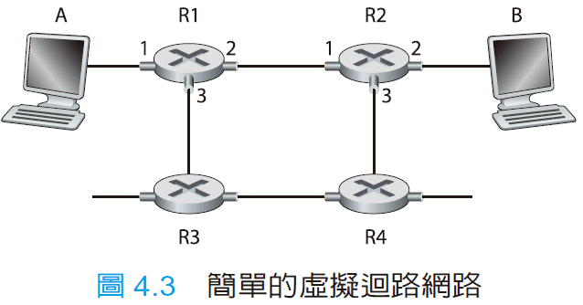

Slide 23
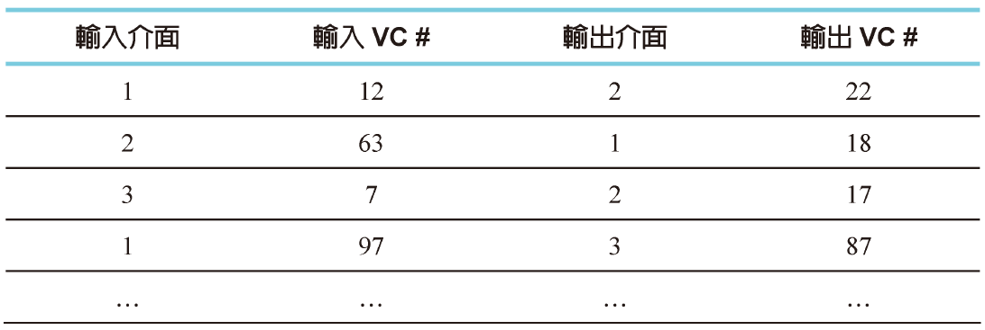
    對VC 網路而言，每台路由器的轉送表都包含VC 編號的轉譯資訊；例如，R1 的轉送表看起來可能像是：

Slide 24
    每當有一條新的，跨越某台路由器的VC 被建立起來時，便會有一筆新項目被加入到轉送表中。
    同樣地，當VC 終結時，其路徑上每份轉送表中的對應項目也都會被移除。
    在VC 網路中，網路的路由器必須維護運作中之連線的連線狀態資訊(connection state information)。
    更清楚地說，每當跨越某台路由器的新連線建立時，就必須加入一筆新的連線項目到該具路由器的轉送表中；每當解除一筆連線時，就必須從轉送表中移除一筆項目。

Slide 25
    在虛擬迴路中，我們可以指出三個階段：
      建立 VC。
      資料傳輸。
      VC斷線。
    在傳輸層連線建立期間，只有這兩台終端系統會參與決定其傳輸層連線的參數。
    另一方面來說，在 VC 的網路層中，兩台終端系統之間路徑上的所有路由器都會參與VC的建立，而且每台路由器都完全知曉所有通過它的VC。

Slide 26
    終端系統送入網路以開啟或關閉VC 的訊息，以及在路由器之間傳遞以設定VC ( 意即，修改路由器轉送表中的連線狀態 ) 的訊息，通常稱為信號訊息 (signaling message)，用來交換這些訊息的協定則通常稱為信號發送協定 (signaling protocol)。

Slide 27
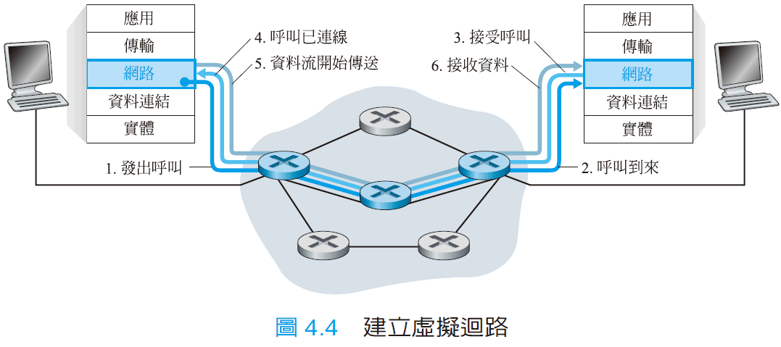

Slide 28
4.2.2 資料報網路
    在資料報網路 (datagram network) 中，每當終端系統想要送出封包時，就會在封包上標記出目的端終端系統的位址，然後將封包送入網路。
    如圖4.5 所示，不需要建立任何VC而且路由器並不需要維護任何VC的狀態資訊。

Slide 29
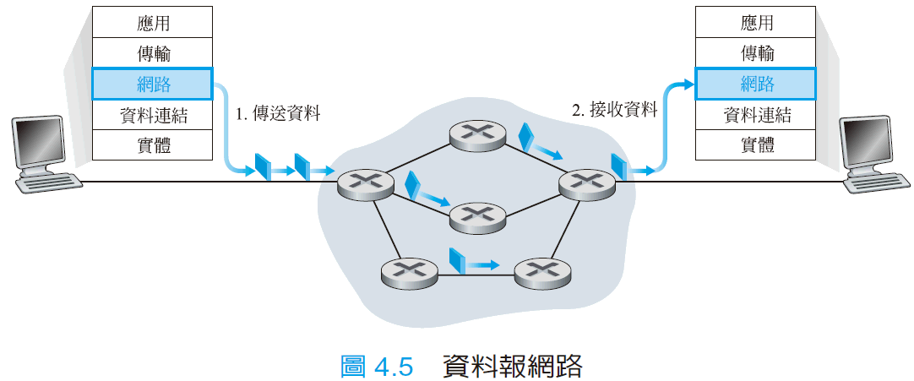

Slide 30
    當封包從來源端傳輸到目的端時，會通過一連串路由器。每台路由器都會利用封包的目的端位址來轉送封包。
    當封包抵達路由器時，路由器便會使用封包的目的端位址來查詢轉送表，以找出適當的輸出連結介面。

Slide 31
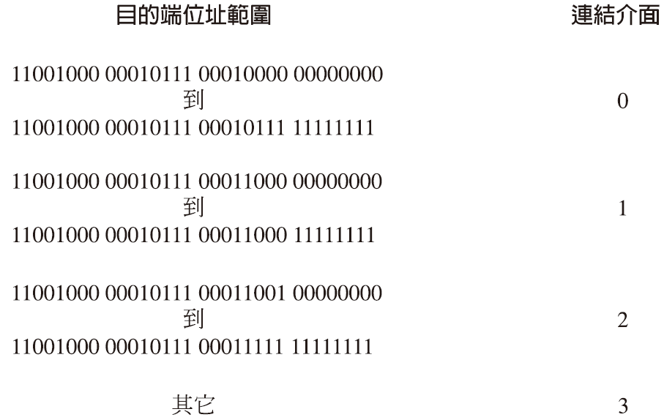

Slide 32
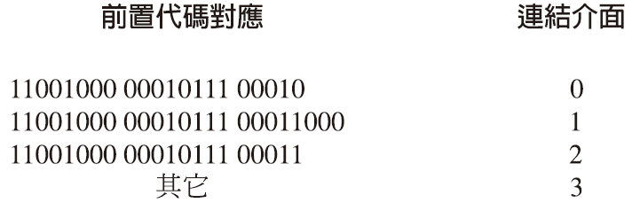

Slide 33
    使用這種型式的轉送表，路由器會將封包目的端位址的址首 (prefix) 與表格中的項目進行比對；如果有找到相符的項目，路由器便會將這份封包轉送給相關的連結。
    有多筆相符的項目時，路由器會採用最長址首相符原則 (longest prefix matching rule)；也就是說，它會找到表中最長的相符項目，然後將封包轉送給與這筆最長址首相符項目相關的連結介面。

Slide 34
    在資料報網路中，轉送表是由繞送演算法所修訂，通常每隔一到五分鐘左右，它才會更新一次轉送表。
    因為資料報網路的轉送表在任何時刻都有可能會遭到修改，所以從一具終端系統送出到另一具終端系統的一連串封包，可能會依循不同的路徑穿越網路，因此可能會不依原本的順序抵達目的端。

Slide 35
4.2.3 VC 與資料報網路的起源
    虛擬迴路的集中管理原則概念，源自於使用實際迴路的電話系統。
    電話網路的網路複雜度有其必要性，因為它們要連接到愚笨的終端系統裝置，例如轉盤式電話上。
    另一方面來說，身為資料報網路的網際網路，是順應我們想將電腦相連在一起的需求而生。因為有較精密的終端系統裝置，網際網路架構者選擇讓網路層的服務模型盡可能地簡單。

Slide 36
      由於如此所得的網際網路服務模型只會做出最少的 ( 沒有！ ) 服務保障，它對於網路層只有最少的需求。
      要加入新的服務，只需要將主機連上網路，然後定義一個新的應用層協定 ( 例如HTTP) 即可；這項能力讓新的網際網路應用如資訊網可以在相當短的時間內被設置完成。

Slide 37
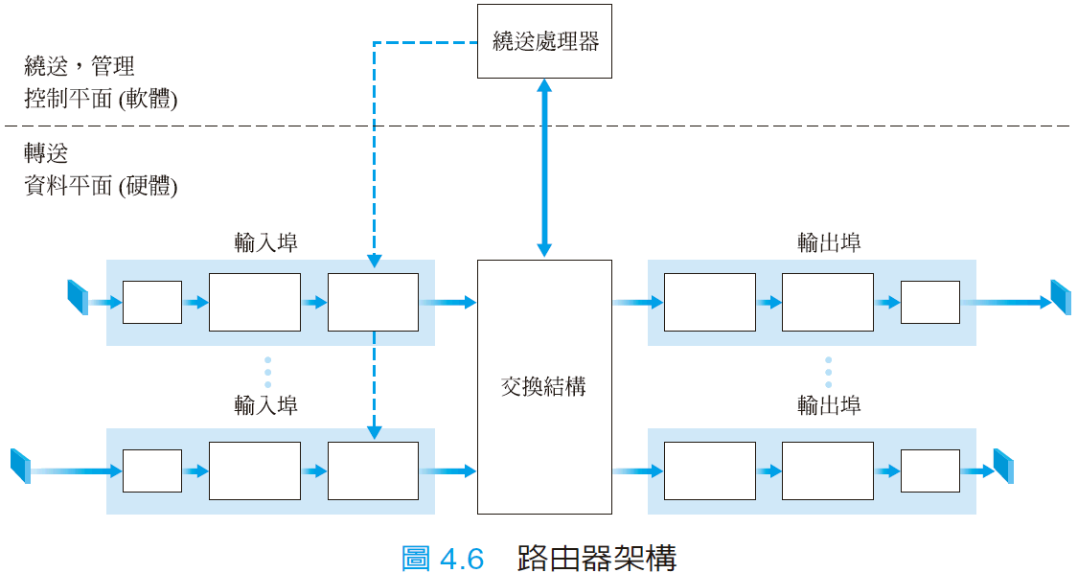
4.3 路由器的內部有什麼？
    圖4.6 呈現出路由器一般性架構的高層級觀點。我們可以指出路由器的四項元件：

Slide 38
    輸入埠 (input port)。輸入埠會執行幾項關鍵功能。它會執行實體層功能。輸入埠也會執行連結層功能。
    交換結構 (switching fabric)。
    輸出埠 (output port)。輸出埠會將經由交換結構轉送來的封包儲存起來，然後藉由執行必須的連結層與實體層功能將這些封包輸送到輸出連結。
    繞送處理器 (Routing processor)。繞送處理器會執行繞送協定 ，維護繞送表和連結狀態資訊，並為路由器計算轉送表。

Slide 39
    一個路由器的輸入埠、輸出埠和交換結構在一起實作了轉送功能，而且幾乎一定是用硬實作。
    這些轉送功能有時候我們把它們整個稱為路由器轉送平面 (router forwarding plane) 。
    路由器的控制功能——執行繞送協定、回應往上走或往下走的連結、和執行我們將會在第9 章探討的管理功能——卻是運作是在毫秒或秒的層級這些路由器控制平面 (router control plane) 功能通常是用軟體實作，並在繞送處理器 ( 通常是一顆傳統的CPU) 上執行。

Slide 40
4.3.1 輸入處理
    圖4.7 對輸入處理提供了更詳盡的觀點。如之前所述，輸入埠的線路終端功能以及連結層處理功能，所實作的個別輸入連結的實體層與連結層。
    輸入埠所執行的查詢則是路由器運作的核心——就是在這裡路由器使用轉送表來查出輸出埠，一個到來的封包將要透過交換結構轉送到該輸出埠。

Slide 41
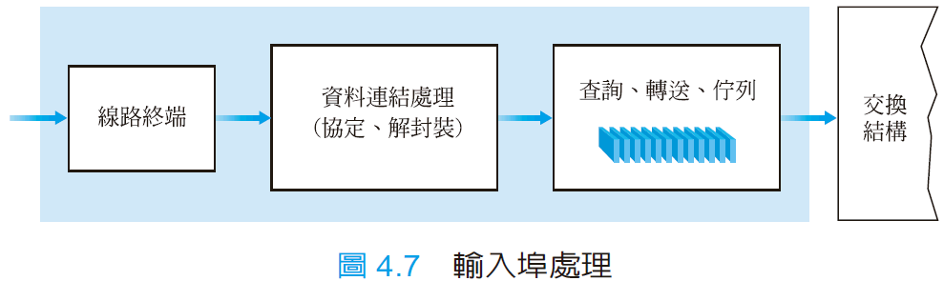

Slide 42
    一旦一個封包經由查詢決定了其輸出埠之後，便可以將封包轉送進交換結構中。
    在網路中，會執行一般廣泛的「比對加上行動」的抽象概念，而查詢一個IP 位址 (「比對」) 然後把該封包送進交換結構 (「行動」) 這個輸入埠步驟便是此概念的一個特例。

Slide 43
4.3.2 交換
    交換結構是路由器最核心的部分，經由交換結構，封包才能實際地從輸入埠被交換到 ( 意即被轉送到) 輸出埠。交換可以用數種方式來完成：

Slide 44
      經由記憶體進行交換。這份封包會從輸入埠被複製到處理器的記憶體中。繞送處理器會從標頭中取出目的端位址，查詢轉送表，找出適當的輸出埠，然後將這份封包複製到輸出埠的緩衝區。也請注意兩個封包無法在同一時間被轉送，因為在共用的系統匯流排上在同一個時間只有一筆的記憶體讀出／寫入可被完成。
      透過匯流排 (bus) 進行交換。因為每一個封包都必須橫越單一一個匯流排，所以路由器的交換速度受限於匯流排的速度。

Slide 45
      透過互連網路進行交換。克服單一共用匯流排頻寬限制的方法，就是使用更複雜的互連網路。棋盤式交換結構 (crossbar switch) 是一種由2N 條匯流排所構成，將 N個輸入埠連接到 N 個輸出埠的互連網路，如圖4.8 所示。棋盤網路可以在同一時間轉送多個封包。然而，假如兩個來自不同輸入埠的封包是要前往相同的輸出埠，那麼其中一個必須要在輸入處等待，因為在同一時間只有一個封包可以在任意給定的匯流排上傳送。

Slide 46
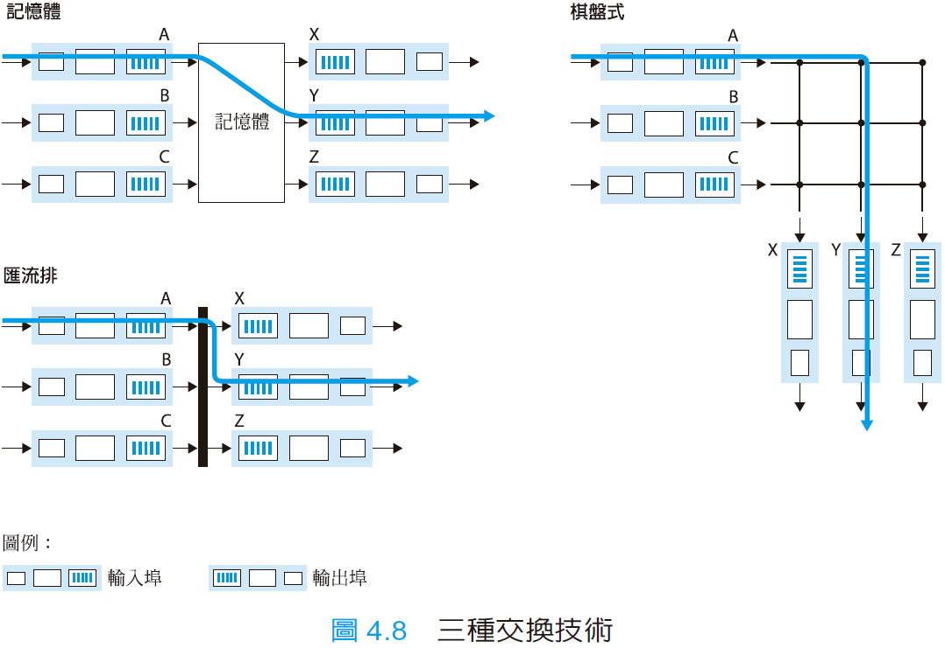

Slide 47
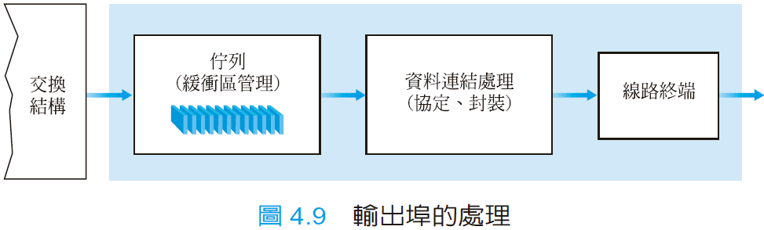
4.3.3 輸出處理
    執行所需要的連結層和實體層傳輸功能。

Slide 48
4.3.4 佇列會在哪裡產生？
    封包佇列在輸入埠跟輸出埠都有可能形成。
    隨著這些佇列的增長，路由器的記憶體終將會被耗盡；而當已經沒有記憶體可用來儲存到來的封包時，封包遺失將會發生。
    由於我們需要路由器緩衝區來吸收流量負載的變動，很自然地我們會問，我們需要多大的緩衝區。多年來，緩衝區大小的估算法則 [RFC 3439] 指出，緩衝區的容量 (B) 應該要等同於平均來回時間 (RTT，例如250 ms) 乘上連結容量 (C)。

Slide 49

    近日的理論與實驗成果 [Appenzeller 2004] 卻指出，當連結上有大量的TCP 資料流 (N) 通過時，所需的緩衝區容量為 。

Slide 50
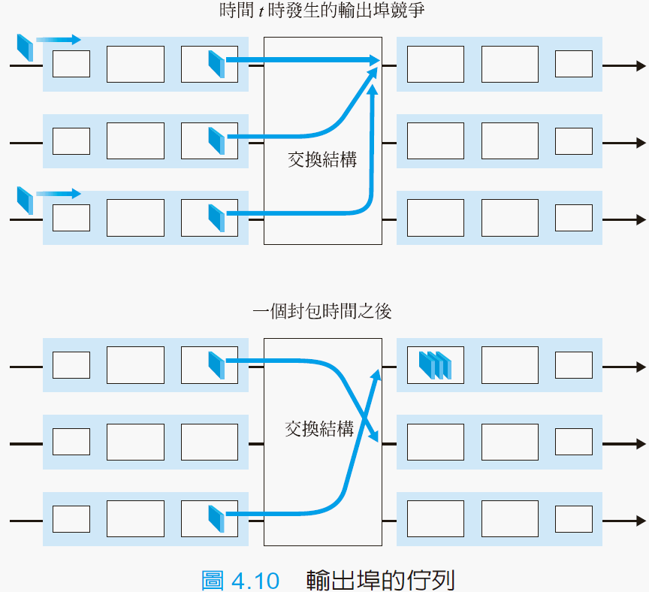

Slide 51
    輸出埠佇列的衍生產物，就是輸出埠上必須擁有封包排程器 (packet scheduler)，以從佇列中選擇封包進行傳輸。
    這項選擇可能會依簡單的準則來進行，例如先到先服務 (first-come-first-served，FCFS) 排程；或依據較複雜的排程原則來進行，例如加權公平佇列 (weighted fair queuing，WFQ) 會在各筆有封包在等待傳輸的端點到端點連線間，公平地分享對外連結。封包排程在提供服務品質保障 (quality-of-service guarantee) 上，扮演著關鍵性的角色。

Slide 52
    同樣地，如果沒有足夠的記憶體暫存到來的封包，我們就必須決定，要丟棄新抵達的封包 [ 稱作去尾 (drop-tail) 策略 ]，還是要移除已在佇列中的一或多筆封包，以清出空間存放新到來的封包。在某些情況下，在緩衝區未滿之前就先丟棄封包 ( 或標記其標頭) 以提供壅塞訊號給傳送端，將會有所助益。
    主動式佇列管理 (active queue management，AQM) 演算法。

Slide 53
    是隨機式早期偵測 (Random Early Detection，RED) 演算法。使用RED，路由器會維護輸出佇列長度的加權平均值。
    如果平均佇列長度小於最小臨界值min_{th}，則當封包抵達時，佇列便會允許封包進入。
    反之，如果佇列已滿，或是平均佇列長度大於最大臨界值max_{th}，封包抵達時就會被標記或丟棄。
    如果封包抵達時發現平均佇列長度介於 [min_{th}, max_{th}] 之間，則封包會依某個機率被標記或丟棄。

Slide 54
    如果交換結構的速度不夠快 ( 相對於輸入線路速度)，來不及在沒有延遲的情況下將所有抵達的封包傳輸通過交換結構，則封包佇列也會發生在輸入埠中。
    這種現象稱作輸入佇列交換結構的佇列前端攔阻 (head-of-the-line blocking，HOL blocking) 。
    [McKeown 1997b] 討論了一些關於HOL 攔阻的解決方案。

Slide 55
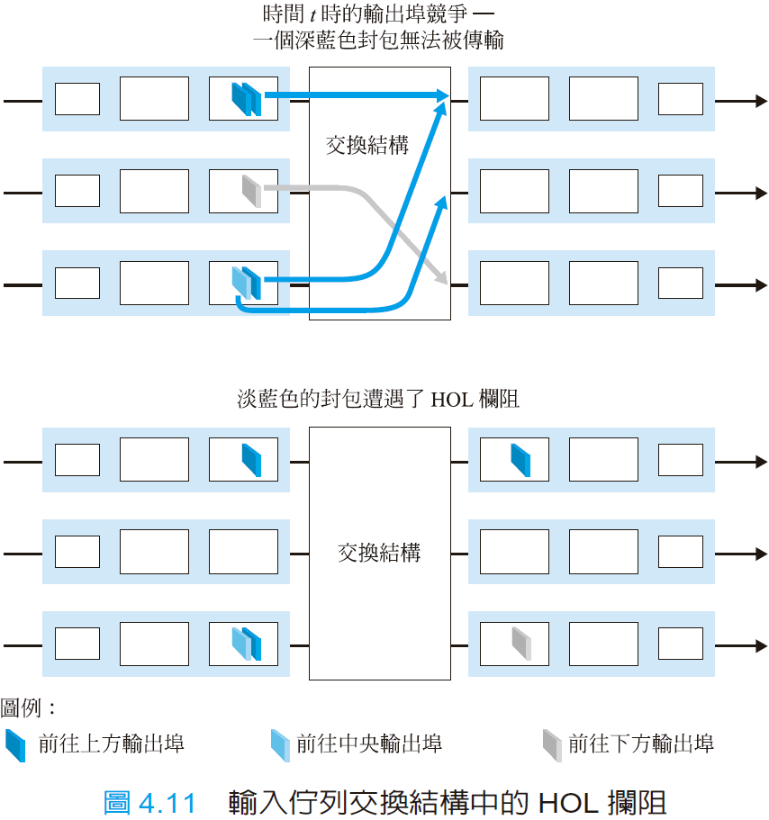

Slide 56
4.3.5 繞送控制平面
    路由器和交換器廠商把它們的硬體資料平面和軟體控制平面綁在一起，成為在一個垂直整合產品中的封閉的 ( 但還是在內部可運作的) 平台。
    有一些研究者 [Caesar 2005a, Casado 2009, McKeown 2008] 已經開始探索新的路由器控制平面架構，其中控制平面的某部分和資料平面一起被實作在路由器中。

Slide 57
    (例如，連結狀態的本地測量／報告、轉送表安裝和維護)，而控制平面的某部分可以被實作在路由器之外 ( 例如，在一個中央的伺服器中，它可以執行繞送計算)。

Slide 58
4.4 網際網路協定 (IP)：網際網路的轉 送與定址
    將目光轉向網際網路的定址及轉送是如何進行的。
    到網際網路的定址與轉送是網際網路協定 (IP) 的重要元件。

Slide 59
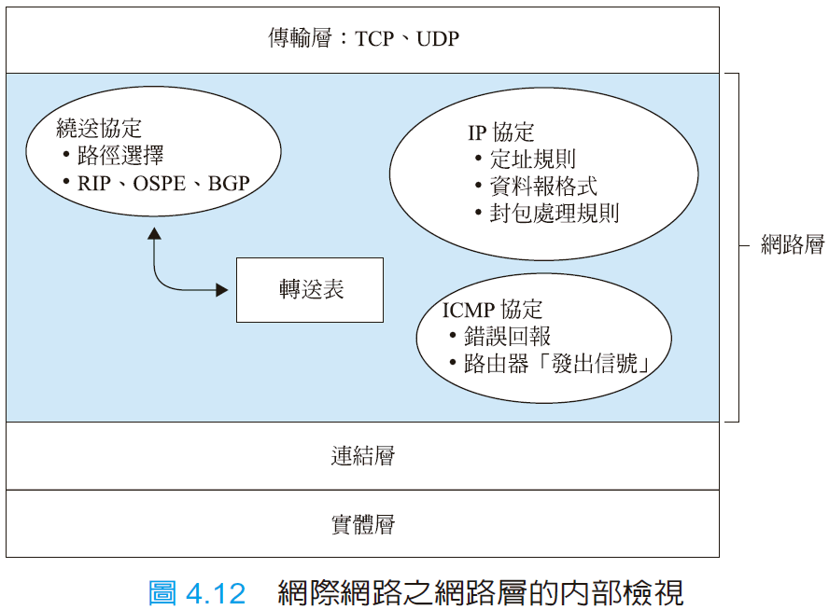

Slide 60
    網際網路的網路層有三項主要元件：
      第一項元件是IP 協定。
      第二項主要元件是繞送元件，它會決定資料報從來源端到目的端所依循的路徑。
      網路層的最後一項元件，就是以資料報回報錯誤，以及回應針對特定網路層資訊的請求。

Slide 61
4.4.1 資料報格式
    網路層的封包稱為資料報。
    IPv4 資料報的格式如圖4.13 所示。

Slide 62
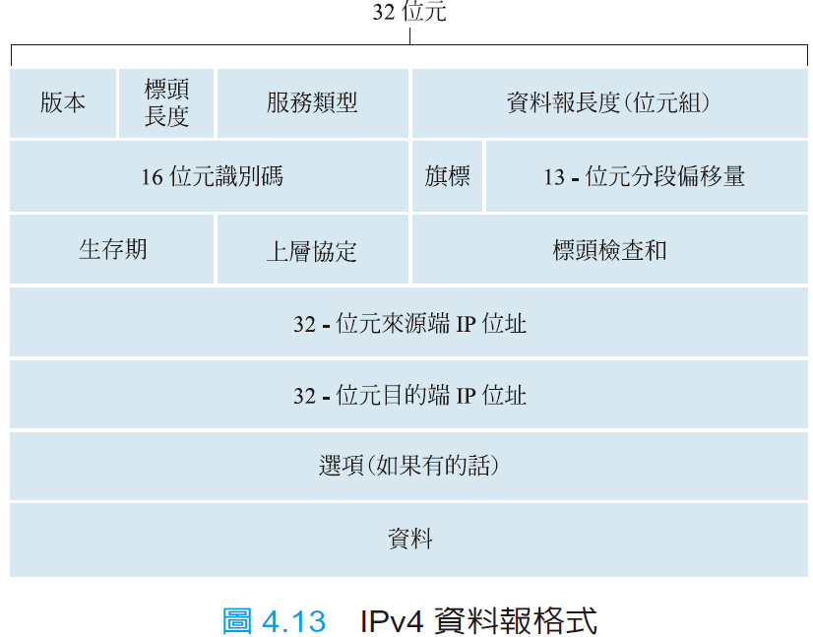

Slide 63
    IPv4 資料報的主要欄位如下：
      版本編號 (version number)。
      標頭長度 (header length)。因為IPv4 資料報有可能包含不同數量的選用欄位 ( 包含於IPv4 的資料報標頭中)，所以我們需要這4 個位元來判斷IP 資料報中真正開始存放資料的位置為何。
      服務類型 (type of service)。服務類型 (TOS) 位元包含在 IPv4 標頭中，以區別不同種類的IP 資料報 ( 例如，特別需要低延遲時間、高產出率或可靠性的資料報)。

Slide 64
      資料報長度 (datagram length)。此欄位代表IP資料報的總長度 (標頭加上資料) 。
      識別碼 (identifier)、旗標 (flag)、分段偏移量 (fragmentation offset)。這三個欄位與所謂的IP 分段有關。
      生存期 (time-to-live)。加入生存期 (TTL) 欄位的目的是為了確保資料報不會在網路中無窮盡地循環傳送。一具路由器所處理後，這個欄位的數值就會減1。如果TTL 欄位值歸0 的話，這份資料報就會被丟棄。

Slide 65
      協定 (protocol)。這個欄位的數值會指出這份IP 資料報的資料部分，應該要轉交給哪個特定的傳輸層協定。數值6 表示資料部分要轉交給TCP，數值17 則表示資料要轉交給UDP。
      標頭檢查和 (header checksum)。標頭檢查和會幫助路由器偵測所收到的 IP 資料報中的位元錯誤。通常路由器會丟棄偵測出錯誤的資料報。

Slide 66
      來源端與目的端 IP 位址。當來源端建立資料報時，會將自己的 IP 位址插入到來源端IP 位址欄位中，並且將最終目的端的位址寫入目的端IP 位址欄位中。
      選用欄位 (options)。選用欄位讓我們能夠擴充 IP 標頭。然而，僅止是選用欄位的存在，就會讓事情變得複雜——因為資料報標頭的長度可能是變動的，所以我們無法預先判定資料欄位的起始位置。

Slide 67
      資料 (data) [荷載 (payload)]。最後，我們來到最後一項，也是最重要的欄位——資料報一開始需要存在的理由！
    IP 資料報總共有20 位元組的標頭 ( 假設沒有選用欄位)。如果資料報攜帶的是TCP 區段，則每份 (未分段的) 資料報都會攜帶共40 位元組的標頭 (20 位元組的IP 標頭，加上20 位元組的TCP 標頭)，再加上應用層訊息。

Slide 68
  IP資料報的分段
    並非所有的連結層協定都能載送相同大小的網路層封包。有些協定可以載送大型的資料報，有些協定卻只能載送小型的封包。
    乙太網路的訊框最多只能載送1,500 位元組的資料，許多廣域連結的訊框所能載送的資料則不得超過576 個位元組。
    連結層訊框所能載送的最大資料量，稱為最大傳輸單位

Slide 69
    (maximum transfer unit，MTU)。因為每份IP 資料報都會被封裝在連結層訊框內，以從一具路由器傳輸到下一具路由器，所以連結層協定的MTU 會嚴格限制IP 資料報的長度。
    問題是，傳送端與目的端之間路由上的每道連結，所使用的可能都是不同的連結層協定，而這些協定可能都會有不同的MTU。

Slide 70
    要怎麼把這個過大的封包，硬塞進連結層訊框的內容欄位中呢？
    答案是把IP 資料報中的資料，分段成兩份，或更多份較小的IP 資料報。
    小的資料報稱為分段 (fragment)。
    這些分段在抵達目的端的傳輸層之前，必須先重組起來。的確，TCP 跟UDP 預計從網路層收到的，都是完整的、沒有分段過的區段。
    IPv4 的設計者決定將重組資料報的工作交給終端系統，而非由網路的路由器負責。

Slide 71
    為了讓目的端主機能夠執行這些重組工作，IP ( 第4 版) 的設計者在 IP 資料報的標頭中加入了識別碼、旗標以及分段偏移量欄位。
    圖4.14 描繪了一個例子。
    分段也有其代價。
      它會使路由器與終端系統更加複雜。
      可能會被用來製造危險的DoS 攻擊。
    IPv6，完全廢除了分段機制，

Slide 72
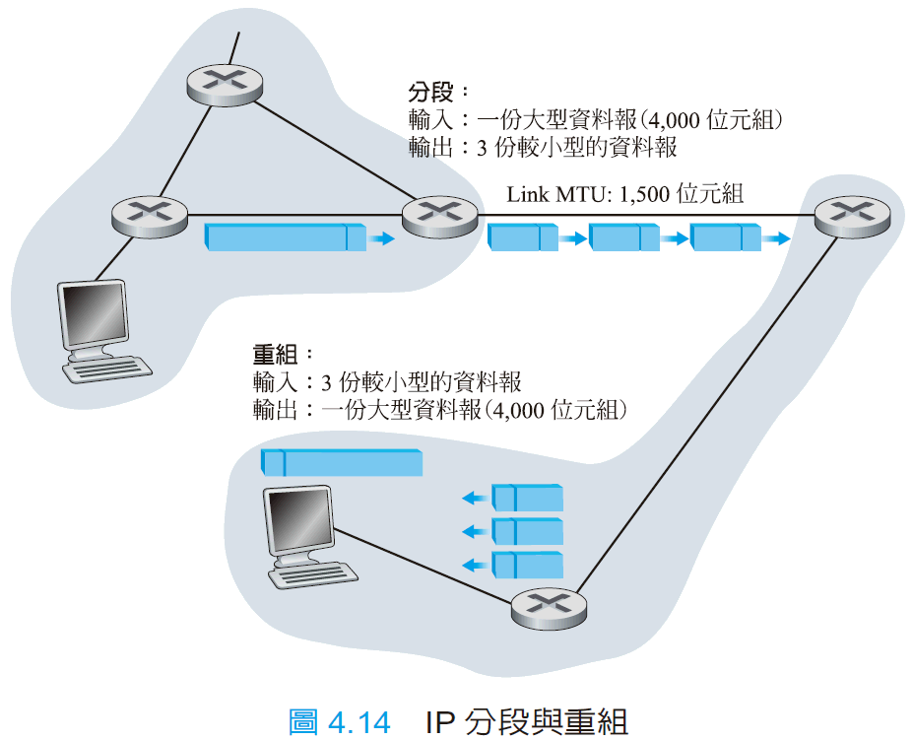

Slide 73
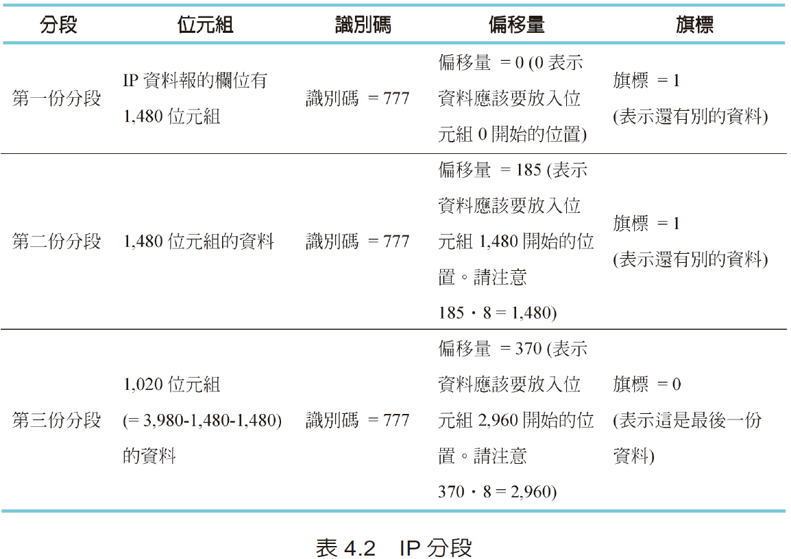

Slide 74
4.4.2 IPv4 定址
    將目光轉回IPv4 的定址。
    IP 要求主機跟路由器的每個介面都必須擁有自己的IP 位址。
    因此，就技術上來說，IP 位址是伴隨著介面，而非伴隨著擁有該介面的主機或路由器。
    每筆IP 位址的長度都是32 位元 ( 亦即4 位元組)，因此總共有2³² 個可能的IP位址。

Slide 75
    這些位址通常會被寫成所謂的附點十進位表示法 (dotted-decimal notation)，其中位址的每個位元組都會被寫成十進位的格式，位元組之間則以點號相隔。
    在全球網際網路中，每台主機跟路由器上的每個介面都必須擁有一個全世界獨一無二的IP 位址。
    圖4.15 左上部分的三台主機，以及它們所連接的路由器介面，IP位址的形式都是223.1.1.xxx。也就是說，在它們的IP 位址中，最左邊的24 個位元都是相同的。

Slide 76
    以IP 的術語來說，這個連接了三個主機介面以及一個路由器介面的網路，形成了一個子網路 (subnet) 。
    子網路也稱為 IP 網路，或簡稱為網路。
    IP 定址會指派一個位址給這個子網路：223.1.1.0/24，標記/24 有時稱為子網路遮罩 (subnet mask)，表示是這個32 位元量值最左邊的24 位元定義了子網路的位址。
    任何新連接到 223.1.1.0/24 子網路的主機，都必須具有形式為 223.1.1.xxx 的位址。

Slide 77
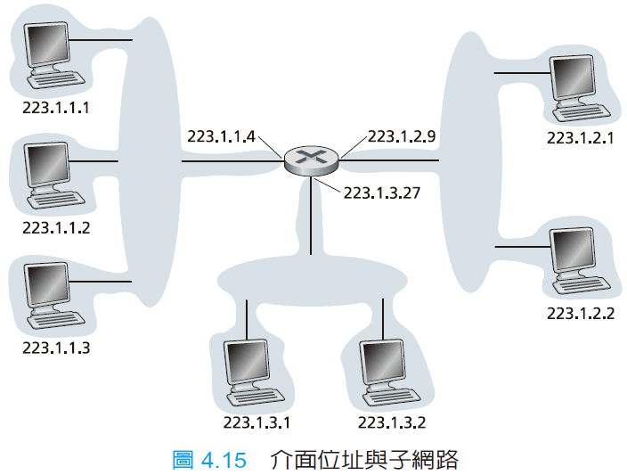

Slide 78
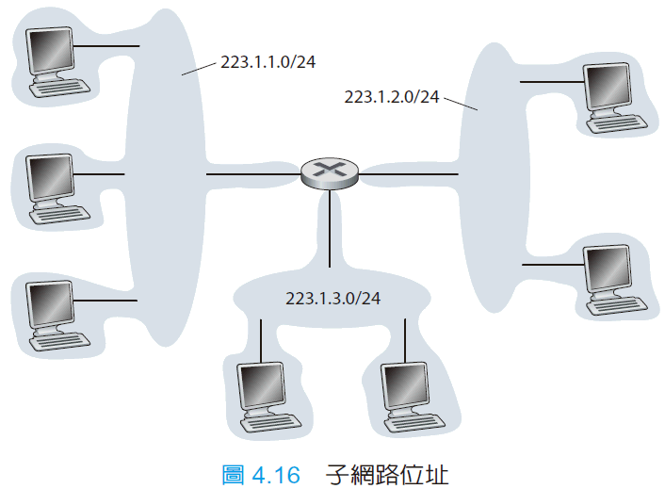

Slide 79
    要定義子網路，請將各個介面與其主機或路由器分離，建立多塊孤立的網路，其中介面為這些孤立網路的端點終端。這些孤立網路每個都是所謂的子網路。

Slide 80
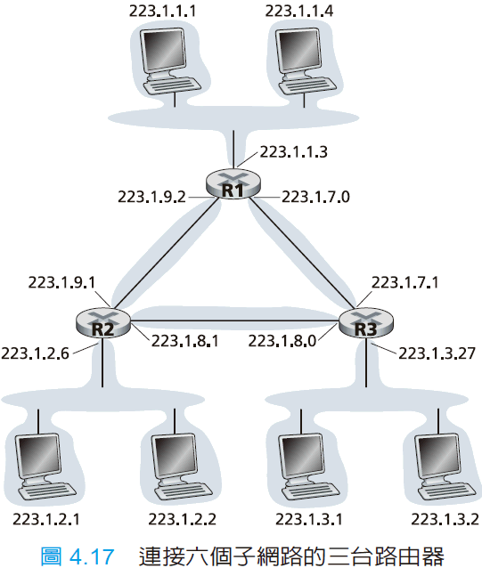

Slide 81
    網際網路的位址分配策略，稱為無分級跨網域繞送 (Classless Interdomain Routing，CIDR——唸做「cider」)
    CIDR 歸納了子網路定址的概念。在子網路定址中，32 位元的IP 位址會被分成兩部分，同樣使用附點的十進位格式a.b.c.d/x，其中x 表示位址第一部分的位元數。

Slide 82
    形式為a.b.c.d/x 的位址，其最高的x 個有效位元便構成了IP 位址的網路部分，這部分通常被稱為址首 (prefix) [ 或網路址首 (network prefix)]。一個組織通常會被指派給一塊連續的位址，也就是說，一塊有著相同址首的位址範圍。
    大量地減少路由器轉送表的大小，因為只要一筆形式為 a.b.c.d/x 的項目，就足以將封包轉送到任何位於該組織內部的目的端。

Slide 83
    我們可以將位址中其餘的32-x 個位元想像成是用來分辨組織內的裝置。
    這些低階位元可能會有 ( 也可能沒有) 更進一步的子網路架構。
    在採用CIDR 之前，IP 位址網路部分的長度被限制為8、16 或24 位元，這種定址方式稱為分級定址法 (classful addressing)，因為擁有 8、16 與 24 位元子網路位址的子網路，分別被稱為A 級、B 級與C 級的網路。

Slide 84
    當主機送出目的端位址為255.255.255.255 的資料報時，這個訊息會被送給同一子網路內的所有主機。
    組織要如何為其裝置取得一塊位址空間，然後再看看要如何將組織的位址區塊中的位址，分配給各個裝置。

Slide 85
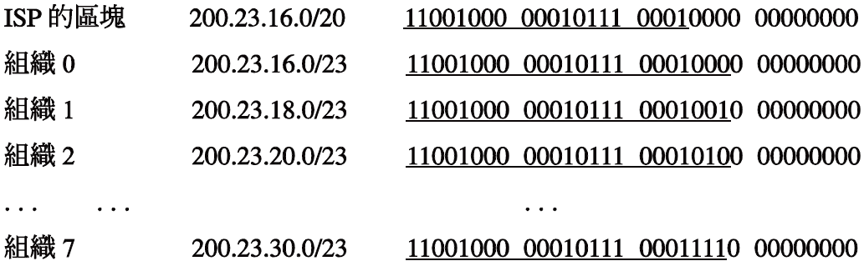
  取得位址區塊
    為了取得一塊IP 位址以供組織內部的子網路所使用，網路管理者可能會先聯繫它的ISP，ISP 會從已分配給該ISP 的大型位址空間中提供位址給該組織。

Slide 86
    明顯地，ISP 本身一定也有取得位址區塊的方法。
    IP 位址是由權威組織Internet Corporation for Assigned Names and Numbers(ICANN) [ICANN 2012] 根據 [RFC 2050] 所提出的指導原則來進行管理。非營利性組織ICANN 所扮演的角色 [NTIA 1998] 不僅是分配IP 位址，它也要負責管理DNS根伺服器。
    指派網域名稱，以及解決網域名稱的糾紛。

Slide 87
  取得主機位址：動態主機配置協定
    一旦組織取得位址區塊，便可以分配個別的IP 位址給組織內的主機與路由器介面。
    主機的位址也可以手動配置，但是今日這項任務更常會透過動態主機配置協定 (Dynamic Host Configuration Protocol，DHCP) [RFC 2131] 來完成。
    DHCP 讓主機能夠自動取得 ( 分配給) IP 位址。

Slide 88
    網路管理者可以設定DHCP，使特定的主機在每次連上網路時都會得到相同的IP 位址，或是讓主機每次連上網路時，都會被指派給不同的臨時IP 位址 (temporary IP address)。
    除了主機 IP 位址的分配以外，DHCP 也會讓主機知曉其他的資訊，例如其子網路遮罩、其第一站路由器的位址 (通常稱為預設閘道)、還有其區域DNS 伺服器的位址。

Slide 89
    因為 DHCP 能夠將主機連上網路的網路相關工作自動化，所以它常被稱為隨插即用協定 (plug-and-play protocol)。

Slide 90
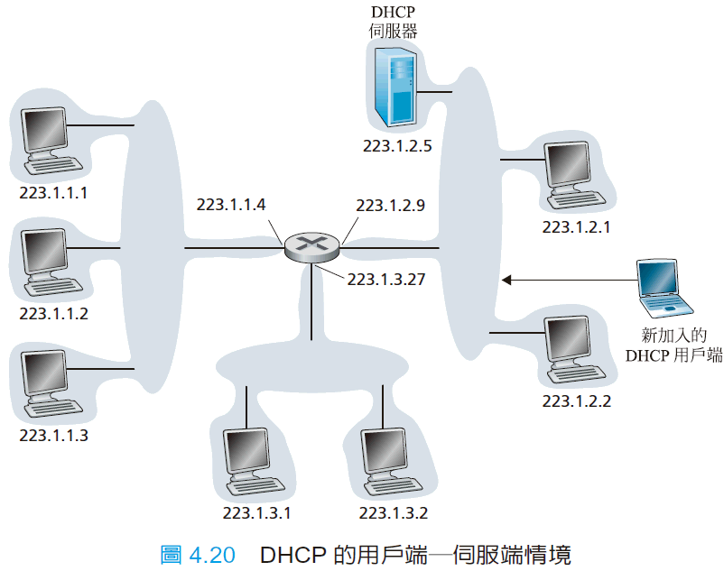

Slide 91
    DHCP 是一種伺服端—用戶端協定。用戶端通常是個新到來的，想取得網路配置資訊的主機。
    每個子網路 (以圖4.17的定址方式而言) 都會有一台DHCP伺服器。如果子網路上沒有伺服器，我們便需要一台知道負責該網路之DHCP 伺服器位址的DHCP 轉播代理裝置 ( 通常是一台路由器)。

Slide 92
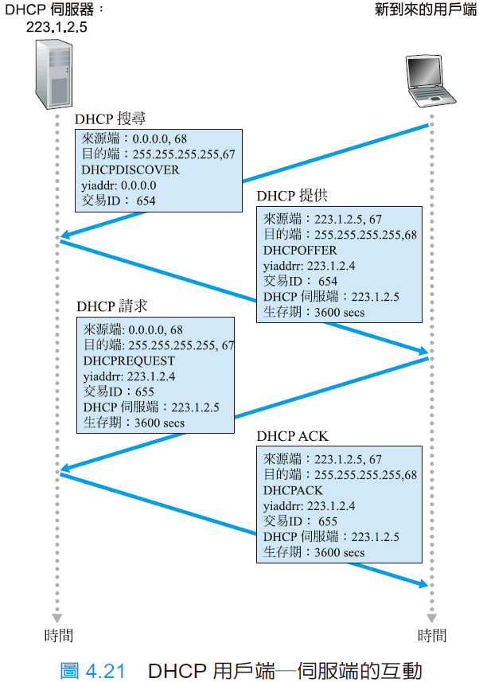

Slide 93
    對於新到來的主機而言，DHCP 協定是個四步驟的程序：
      搜尋 DHCP 伺服器。利用 DHCP 探索訊息 (DHCP discover message) 來進行，用戶端會以UDP 封包將之送往連接埠67。
      DHCP 的用戶端在建立包含其DHCP 探索訊息的IP 資料報時，會使用廣播目的端IP 位址255.255.255.255，以及代表「這台主機」的來源端IP 位址0.0.0.0。

Slide 94
      提供 DHCP 伺服器。收到 DHCP 探索訊息的 DHCP 伺服器，會回應給用戶端DHCP 提供訊息 (DHCP offer message)，這份訊息會被廣播給子網路上所有的節點，同樣使用IP 廣播位址255.255.255.255。
      DHCP 請求。新到來的用戶端會從一或多台供應服務的伺服器中做選擇，並回應以 DHCP 請求訊息 (DHCP request message) 給它所選擇的伺服器，以回覆配置參數。

Slide 95
      DHCP ACK。伺服器會以 DHCP ACK 訊息來回應 DHCP 請求訊息，以確認其請求的參數。
    DHCP 也提供了一項機制讓用戶端能夠更新它的IP 位址租約。

Slide 96
  網路位址轉譯 (NAT)
    網路位址轉譯 (network address translation，NAT) 。
    位址空間10.0.0.0/8 是 [RFC 1918] 保留給私人網路，或使用私人位址的領域 (realm)，如圖 4.22 中家用網路的三塊 IP 位址空間的其中之一。
    使用私人位址的領域意指在該網路中，網路位址只對於其內部的裝置有意義。
    10.0.0.0/24 的位址只有在該家用網路內有意義而已。

Slide 97
    對外界而言，具備NAT 功能的路由器看起來並不像是一台路由器。反之，對外界而言，這台NAT 路由器的行為，就像是具有單一IP 位址的單一裝置一樣。
    具備NAT 功能的路由器對外界隱瞞了該家用網路的細節。
    路由器會從ISP 的DHCP 伺服器取得它的位址，然後路由器會執行DHCP 伺服端，以提供位址給位於NAT-DHCP 路由器所控制的家用網路位址空間之中的電腦)。

Slide 98
    如果所有從WAN 抵達NAT 路由器的資料報都擁有相同的目的端IP 位址，那路由器要怎麼知道它應該要將資料報轉送給哪一台內部主機呢？
    訣竅在於在 NAT 路由器上使用 NAT 轉譯表 (NAT translation table)，除了 IP 位址之外，我們也會將埠號加入表格項目中。

Slide 99
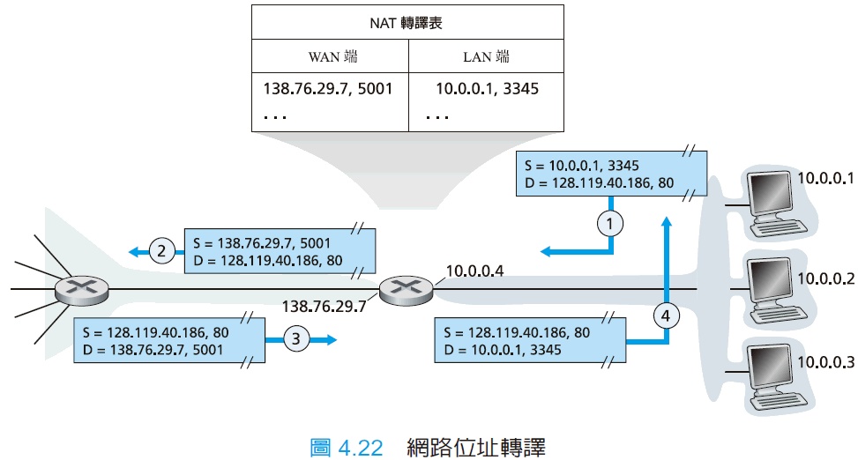

Slide 100
    當這份資料報抵達NAT 路由器時，路由器會使用目的端IP位址與目的端埠號來查詢NAT 轉譯表，以便取得家用網路中瀏覽器的正確IP 位址(10.0.0.1) 與目的端埠號 (3345)。
    於是，路由器會改寫資料報的目的端位址及目的端埠號，然後將資料報轉送入家用網路。

Slide 101
    近年來NAT 被普遍地布設。然而我們應當要提一下，有許多IETF 界的純粹主義者極力反對NAT。
    使用NAT 還有另外一項重要的問題，就是它會妨礙P2P 應用的運作，包括P2P 檔案分享應用，以及P2P 網路電話應用等。
    這種技巧我們稱為反向連線(connection reversal)，它確實被許多 P2P 應用用來進行 NAT 穿越 (NAT traversal)。

Slide 102
  UPnP
    越來越多NAT 穿越服務是由通用型隨插即用 (Universal Plug and Play，UPnP)協定所提供，這是種讓主機能夠發現並設定鄰近NAT 的協定 [UPnP Forum 2012]。
    UPnP 需要主機跟NAT 都與UPnP 相容。使用UPnP，在主機上執行的應用程式可以針對某個它想請求的公用埠號，請求其 (私人IP位址，私人埠號) 與 (公用IP位址，公用埠號 ) 之間的 NAT 對應。

Slide 103
    如果 NAT 接受了這筆請求，並且建立了該筆對應，外界的節點便能夠開啟 TCP 連線到 ( 公用 IP 位址，公用埠號 )。此外，UPnP 也會讓應用程式知道 ( 公用 IP 位址，公用埠號 ) 的數值，如此一來應用程式就可以將之宣告給外界知道。
    總結來說，UPnP 讓外界主機能夠跟位於NAT 背後的主機開啟通訊會談，無論使用的是TCP 或UDP 皆然。

Slide 104
4.4.3 網際網路控制訊息協定 (ICMP)
    ICMP 訂定於 [RFC 792]，它被主機和路由器用來交流網路層資訊。ICMP 最典型的用途就是錯誤回報。
    ICMP 訂定於 [RFC 792]，它被主機和路由器用來交流網路層資訊。ICMP 最典型的用途就是錯誤回報。
    ICMP 經常被認為是IP 的一部分，但是就架構來說，它其實位於IP 之上，因為ICMP訊息是被夾帶在IP 資料報中。

Slide 105
    ICMP 訊息包含類型 (type) 與代碼 (code) 欄位，也包含一開始產生該則ICMP 訊息的IP 資料報標頭及其最開頭的8 個位元組。ICMP 訊息不只會被用來通知錯誤狀況。
    我們所熟悉的ping 程式，會送出類型8、代碼0 的ICMP 訊息給指定的主機。目的端主機看到這個迴響請求時，會回送一個類型0、代碼0 的ICMP 迴響回覆。

Slide 106
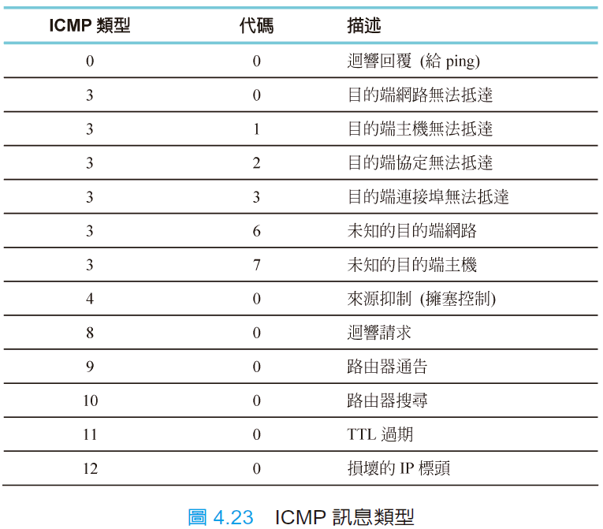

Slide 107
    Traceroute 程式，它讓我們可以追蹤從某台主機到世界上任何一台主機的路由。有趣的是，Traceroute 也是以ICMP 訊息來實作。
    這些資料報中第一份的TTL 為1，第二份的TTL 為2，第三份為3，以此類推。來源端也會啟動每份資料報的計時器。

Slide 108
    當第n 份資料報抵達第n 台路由器時，第n 台路由器便會注意到這份資料報的TTL 剛好過期了。
    根據IP 協定的規則，路由器會丟棄該份資料報，並送出一則ICMP 警告訊息 (類別11、代碼0) 給來源端。這則警告訊息會包含路由器的名稱及其IP 位址。

Slide 109
4.4.4 IPv6
    1990 年代早期，Internet Engineering Task Force (IETF) 開始致力於開發IPv4 協定的後繼版本。
    赫然發現32 位元的IP 位址空間即將使用殆盡。
    IPv6 的設計者根據在IPv4 上所累積的操作經驗，也利用了這個機會來調整並擴充IPv4 其它方面的功能。

Slide 110
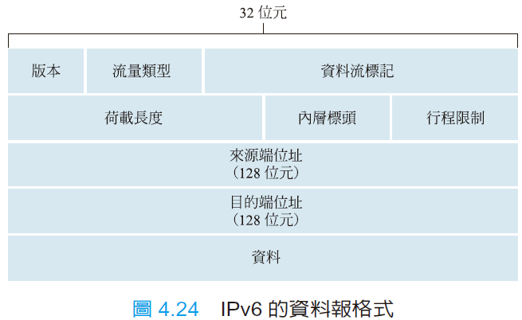
  IPv6資料報格式

Slide 111
      擴充的定址能力。IPv6 將 IP 位址的長度從 32 位元增加到 128 位元。地球上的每粒沙子都可以用IP 來定址。除了單播及群播位址之外，IPv6 還引進了一種新的位址類別，稱為隨播位址 (anycast address)，它讓資料報可以傳送給一群主機之中的任何一台。
      精簡後的 40 位元組標頭。40 位元組固定長度標頭，讓我們能夠更快速地處理IP 資料報。

Slide 112
      資料流標記與優先權。IPv6 的設計者預見了我們終究會需要區分不同的資料流，縱使我們尚未決定資料流的真正意義為何。IPv6 標頭也具有8 位元的流量類型 (traffic class) 欄位。這個欄位就像IPv4 的TOS 欄位，可以用來指定資料流中特定資料報的優先權。

Slide 113
    IPv6 定義了以下欄位：
      版本 (version)。
      流量類型 (traffic class)。
      資料流標記 (flow label)。
      荷載長度 (payload length)。
      內層標頭 (next header)。
      躍程限制 (hop limit)。
      來源端及目的端位址 (source and destination addresses)。
      資料 (data)。

Slide 114
    有幾個出現在IPv4 資料報中的欄位，已然不再存在於IPv6 的資料報中：
      分段 / 重組 (Fragmentation/Reassembly)。IPv6 並不允許中介路由器進行分段跟重組；這些操作只能由來源端與目的端來進行。如果路由器所收到的IPv6 資料報太大，而無法透過其輸出連結轉送時，路由器只需簡單地丟棄資料報，然後送出「封包太大」的ICMP 錯誤訊息 ( 參見以下說明) 回送給傳送端即可。

Slide 115
      分段跟重組是很耗時的操作；將這項功能從路由器移除，直接將它交給終端系統來處理，可以大幅增加網路的IP 轉送速率。
      標頭檢查和 (header checksum)。因為IPv4 標頭包含TTL 欄位 ( 類似IPv6 的躍程限制欄位)，所以每台路由器都必須重新計算IPv4的標頭檢查和。如同分段和重組一般，這也是IPv4 其中一項代價高昂的操作。

Slide 116
      選用欄位 (options)。選用欄位不再是標準IP標頭的一部分。然而，它並沒有消失。取而代之的是，選用欄位變成了IPv6 標頭的內層標頭欄位可能指向的欄位之一。
    ICMPv6 還吸收了我們將在4.7 節加以討論的網際網路群組管理協定 (Internet Group Management Protocol；IGMP) 的功能。

Slide 117
  從 IPv4轉換成 IPv6
    RFC 4213 描述了兩種方法 ( 可以單獨使用或合併使用) 以逐步將IPv6 的主機跟路由器整合到IPv4 的世界中 ( 當然，長期目標是讓所有的IPv4 節點最後都轉換為IPv6)。
    引入 IPv6 節點最直接了當的方法，是採用雙堆疊 (dual-stack) 方案，讓IPv6 節點也具備完整的IPv4 實作。

Slide 118
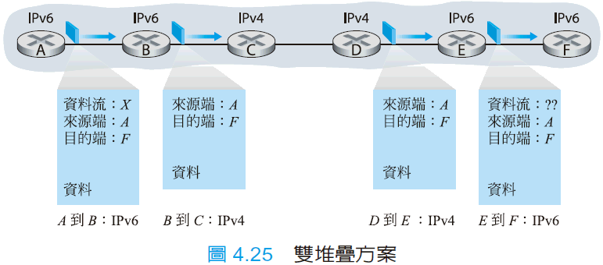
    它們還要能夠判斷其它節點是可用IPv6的節點，還是只能用IPv4。這個問題可以用DNS ( 參見第二章) 來解決。

Slide 119
    雙堆疊方案之外的另一種選擇，同樣也在 RFC 4213 中有所討論，稱為通道方案(tunneling)。
    假設兩個IPv6 節點 ( 例如，圖4.25 中的B 跟E)想要使用IPv6 資料報進行互動，但是它們卻經由中介的IPv4 路由器彼此連結。
    將介於兩台 IPv6 路由器之間的 IPv4 路由器稱為通道 (tunnel) 。

Slide 120
    通道傳送端的IPv6 節點 ( 例如，B) 會取出整份IPv6 資料報放入IPv4 資料報的資料 ( 內容) 欄位中。
    然後，這份IPv4 資料報會被定址給通道接收端的IPv6節點 (例如，E)，然後送出到通道的第一個節點 (例如，C)。
    通道接收端的IPv6 節點最後會收到這份IPv4 資料報 (它是這份IPv4 資料報的目的地！)，它會判定該份IPv4 資料報中包含IPv6 資料報，取出IPv6 資料報，然後繞送該份IPv6 資料報。

Slide 121
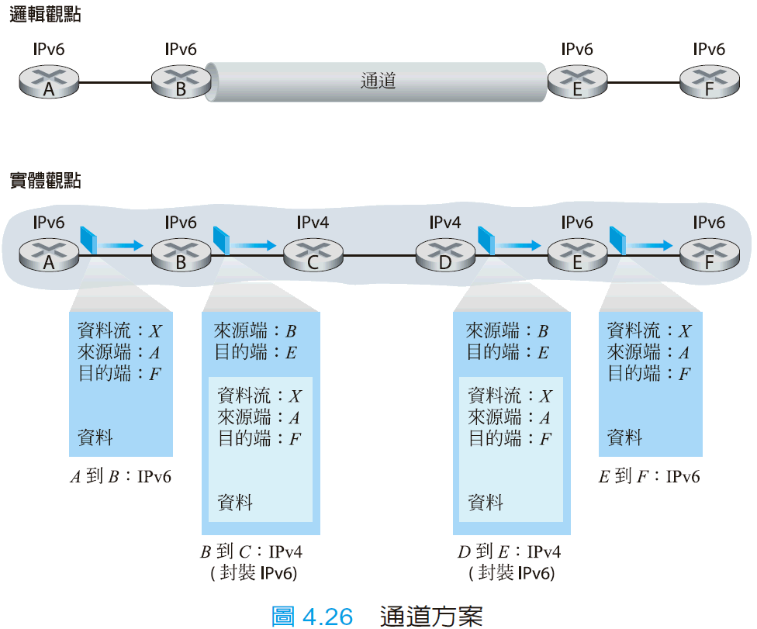

Slide 122
    我們可以從IPv6 的經驗中學到的重要教訓之一，就是要改變網路層協定極為困難。
    在網路層引進新協定，就好像更換房子的地基一樣。
    另一方面來說，網際網路也見證了新協定在應用層的快速部署。最經典的例子，當然就是資訊網、即時訊息通訊還有P2P 檔案分享。
    新的應用層協定就像是替房子塗上一層新漆——做這件事情較為簡單。

Slide 123
4.4.5 關於IP 安全性的簡短討論
    網際網路的研究者已然開始著手於設計新的網路層協定，以提供各式各樣的安全性服務。
    這些協定的其中一種是IPsec，這是種較常用的安全網路層協定，它也被廣為部署在虛擬私人網路 (Virtual Private Network，VPN) 中。
    IPsec 會談所提供的服務包括：
      密碼協商。􀅚
      IP資料報內容的加密。
      資料完整性。
      來源認證。

Slide 124
4.5 繞送演算法
    繞送的工作便是在判斷從傳送端到接收端，通過路由器網路的良好路徑 ( 或同義的，路由)。
    我們將來源端主機的預設路由器稱為來源端路由器 (source router)，將目的端主機的預設路由器稱為目的端路由器 (destination router)。
    繞送演算法的目的便很簡單了：已知一組經由連結相連的路由器，繞送演算法會找到一條從來源端路由器到目的端路由器的「良好」路徑。

Slide 125
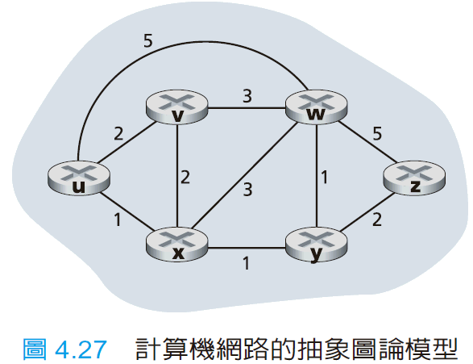
    用圖來描繪繞送問題，節點代表路由器，連接這些節點的邊，代表這些路由器之間的實體連結。

Slide 126
    每個邊都擁有一個代表其成本的數值。邊的成本所反映的可能是連結的實體長度 ( 例如，一道越洋連結的成本可能會比陸上的短程連結來得高)、連結速率、或與連結相關的金錢成本。
    已知在圖論抽象表示法中各邊被賦予的成本，繞送演算法的目標自然便是找出來源端與目的端之間成本最小的路徑。

Slide 127
    任兩節點x 與y 之間通常都會有多條路徑，而每條路徑都有一個成本。這些路徑中會有一或多條是最小成本路徑 (least-cost path)。
    因此最小成本的問題便很清楚了：請找出從來源端到目的端之間擁有最小成本的路徑。
    如果圖中所有邊的成本都相同，則最小成本路徑也會是最短路徑(shortest path) ( 也就是說，來源端與目的端之間經過的連結數量最少的路徑)。
    分類繞送演算法的方式，便是根據它是整體性或分散性的演算法來分類。

Slide 128
      整體性繞送演算法 (global routing algorithm) 會利用完整的，關於網路的整體性知識，來計算來源端與目的端之間的最小成本路徑。在實際開始執行計算之前，需要先利用某些方法取得這些資訊。整體性演算法擁有關於節點連接及連結成本的完整資訊。使用整體性狀態資訊的演算法經常被稱為連結狀態演算法 [link state (LS) algorithm]，因為此種演算法必須知曉網路中每道連結的成本。

Slide 129
      分散式繞送演算法 (decentralized routing algorithm) 中，最小成本路徑的計算，會以循環、分散的方式來進行。沒有任何節點擁有關於所有網路連結成本的完整資訊。反之，每個節點一開始都只知道與自己直接相連的連結成本。透過循環式的計算過程並與相鄰節點 ( 意指位於與其本身相連的連結另一端的節點)交換資訊，節點才會逐漸計算出前往某個目的地或前往某群目的地的最小成本路徑。分散式繞送演算法，稱為距離向量演算法。

Slide 130
    第二種將繞送演算法粗略分類的方式，是根據演算法是靜態或動態的來分類。
      靜態繞送演算法 (static routing algorithm) 中，路由隨時間改變的速率非常緩慢，而且通常是人為介入。
      動態繞送演算法 (dynamic routing algorithm) 則會在網路的流量負載或拓樸改變時，改變繞送的路徑。

Slide 131
    第三種分類繞送演算法的方式，是根據它們是負載敏感的 (load-sensitive) 或非負載敏感的 (load-insensitive) 來進行分類。
    在負載敏感的演算法中，連結成本會動態地變動，以反應目前底層連結的擁塞程度。
    如果目前處於擁塞狀態的連結具有較高的成本，繞送演算法便會傾向於選擇避開這些擁塞連結的路由。

Slide 132
4.5.1 連結狀態 (LS) 繞送演算法
    讓所有節點都廣播連結狀態封包給網路中其他所有的節點來完成，其中每份連結狀態封包內，都包含與該節點相連的連結身份與成本。
    實際操作上 ( 例如，使用 4.6.1 節所討論的網際網路 OSPF 繞送協定 )，這項任務通常是透過連結狀態廣播 (link-state broadcast) 演算法。

Slide 133
    節點廣播的結果是，所有的節點都會對網路擁有統一且完整的觀點。如此一來每個節點都可以執行LS 演算法，並計算出與其他所有節點相同的一組最小成本路徑。
    連結狀態演算法，稱為 Dijkstra 演算法。
    另一種關係密切的演算法稱為Prim 演算法。
    Dijkstra 演算法會計算出從某個節點 ( 來源端，我們稱之為u) 到網路中其它所有節點的最小成本路徑。

Slide 134
    Dijkstra 演算法是循環式的，它的特性是，在演算法的第k 次循環之後，就可以知曉前往k 個目的節點的最小成本路徑，而在前往所有目的節點的最小成本路徑中，這k 條路徑會擁有前k 低的成本。

Slide 135
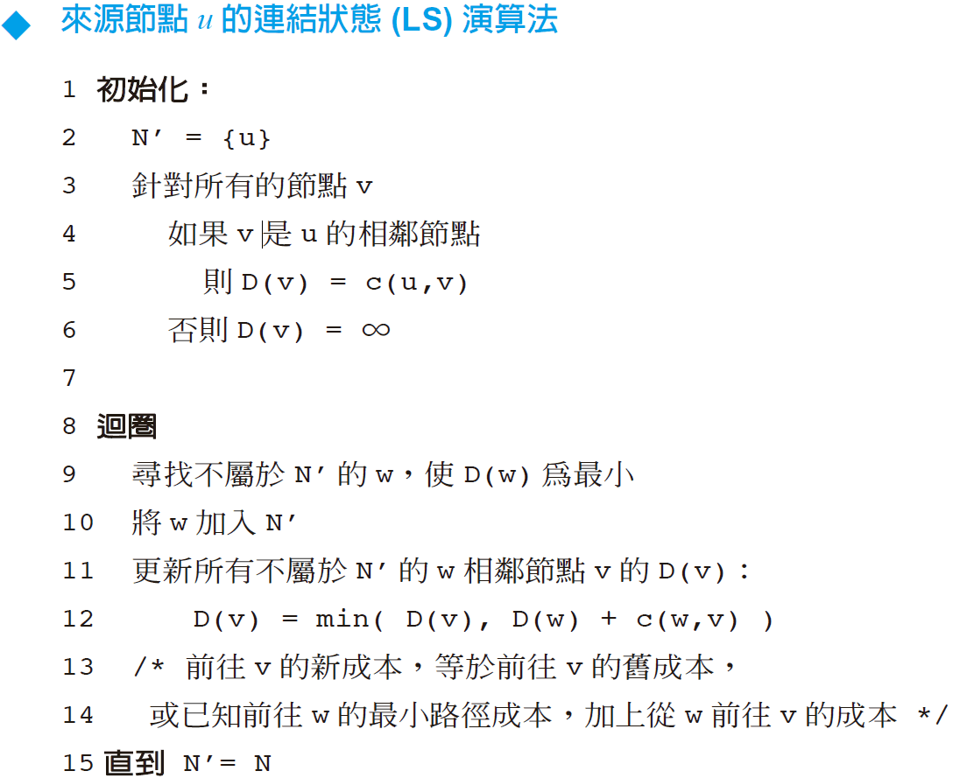

Slide 136
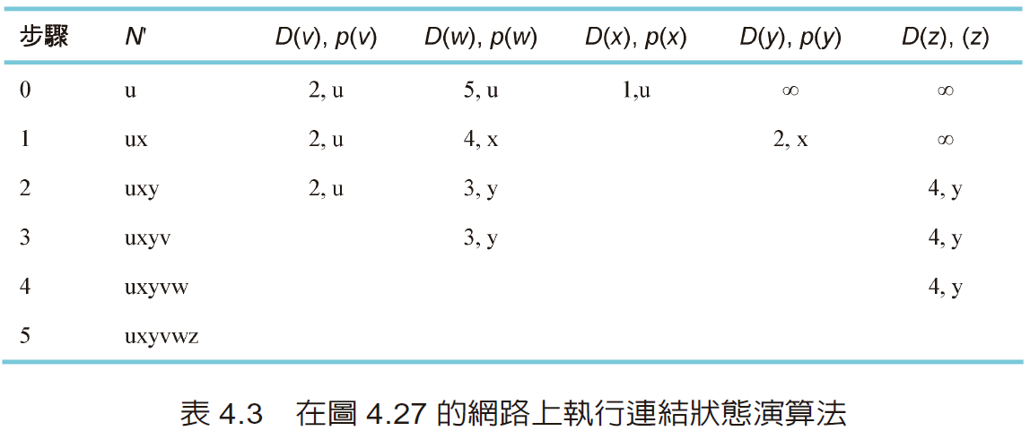

Slide 137
    當LS 演算法執行完畢時，針對每個節點，我們都會知道在從來源端前往此節點的最小成本路徑上，此節點的前一個節點為何。
    而我們便可以利用這份資訊，針對所有目的端儲存從指定節點到此目的端最小成本路徑上的下一站節點，來建立節點的轉送表，例如節點u 的轉送表。

Slide 138
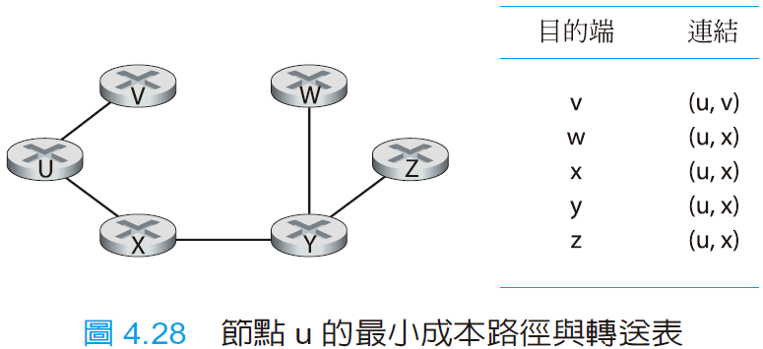
    前述的LS 演算法實作，其最糟狀況的複雜度為n 平方：O(n²)。
    在這個例子中，連結的成本是不對稱的。

Slide 139
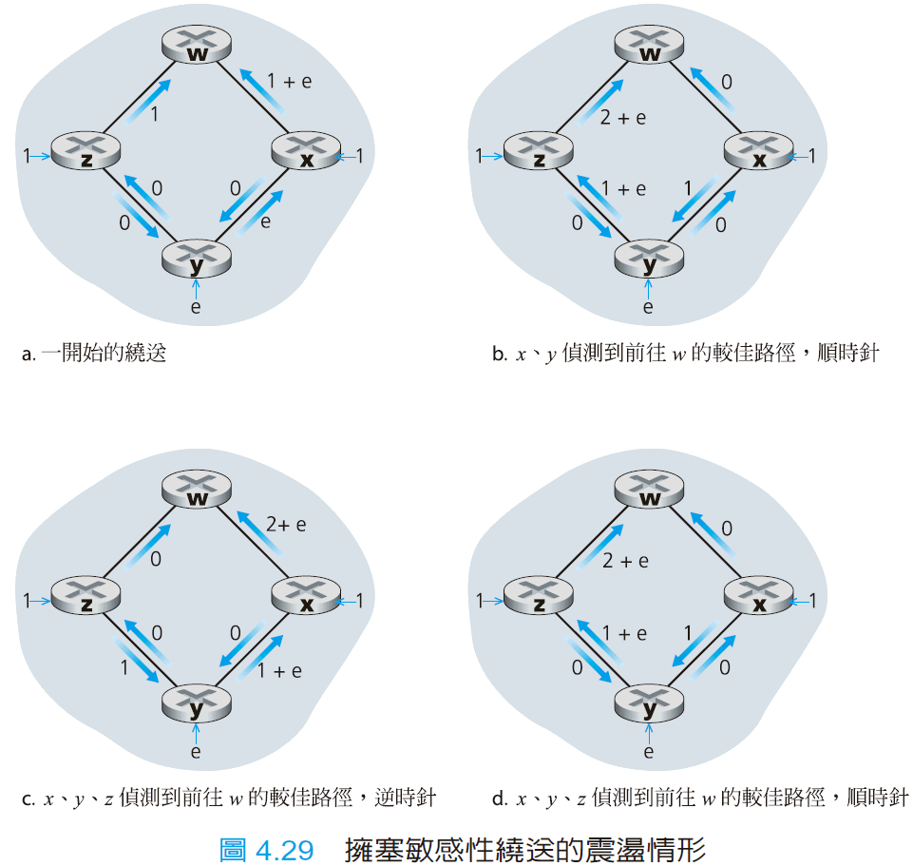

Slide 140
    另一種解決方案是，確保所有的路由器不會在同一時刻執行LS 演算法。
    避免這種自我同步化的方法，是讓每具路由器都隨機選擇時間送出連結通告。

Slide 141
4.5.2 距離向量 (DV) 繞送演算法
    距離向量 (distance-vector，DV) 演算法則是一種循環式、非同步、分散式的演算法。
    它是分散式的，因為各節點會從一或多個直接相連的相鄰節點中得到一些資訊，進行運算，然後將其運算結果傳布回給其相鄰節點。
    它是循環式的，因為其過程會持續執行，直到與相鄰節點之間沒有資訊可以交換為止。
    這種演算法是非同步的。

Slide 142

    令d_{x}(y) 為節點x 到節點y 的最小成本路徑的成本。此一最小成本與知名的Bellman-Ford 方程式有關，亦即
    方程式中的min_{v} 是針對所有x 的相鄰節點而言。Bellman-Ford 方桯式相當直覺。的確，在從x移動到v之後，如果我們採取從v到y的最小成本路徑，路徑的成本就等於c(x, v) + d_{v}(y)。

Slide 143
    因為我們一開始必須先前往某個相鄰節點v，所以從x 到y 的最小成本便是所有相鄰節點v 的
    c(x, v) + d_{v}(y) 之中的最小值。
    Bellman-Ford 方程式的解答，所提供的便是節點x 轉送表中的項目。我們令v* 表示可以得到方程式4.1 中最小值的相鄰節點。
    於是，如果節點x 想要沿著最小成本路徑傳送封包給節點y，它應該先將封包轉送給節點v*。
    因此，節點x 的轉送表會指定節點v* 為其前往最終目的端y 的下一站路由器。

Slide 144
    一開始每個節點x，針對所有屬於N 的節點y，都會有一份D_{x}(y)，等於它前往節點y 的最小成本路徑的成本估計值。
    使用DV 演算法，每個節點x 都會維護以下的繞送資訊：
      針對每個相鄰節點v，從 x前往直接相鄰節點v的成本 c(x, v)。
      節點x的距離向量，亦即D_{x} = [D_{x}(y)：y屬於N ]，包含了x前往所有屬於N的目的端y 的成本估計值。

Slide 145
      所有其相鄰節點的距離向量，亦即D_{v} = [D_{v}(y)：y屬於N ]。
    當節點x 從任何相鄰節點v 收到新的距離向量時，它會儲存v 的距離向量，然後使用Bellman-Ford 方程式來更新它自己的距離向量，如下所示：

Slide 146
    如果節點x 的距離向量因為此一更新步驟而改變，節點x 接著便會送出更新後的距離向量給所有其相鄰節點，而其相鄰節點也會接著更新它們自己的距離向量。
    神奇的是，只要所有的節點繼續以非同步的方式交換其距離向量，每一份估計值D_{x}(y) 都會收歛到d_{x}(y)，亦即從節點x 到節點y 的最小成本路徑的實際成本。

Slide 147
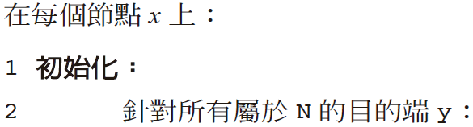
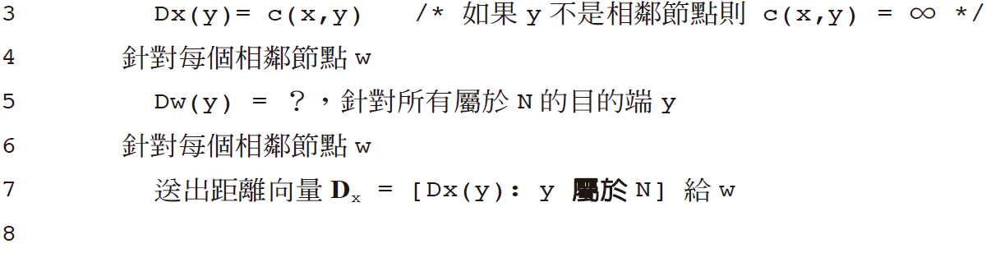
  距離向量 (DV) 演算法

Slide 148
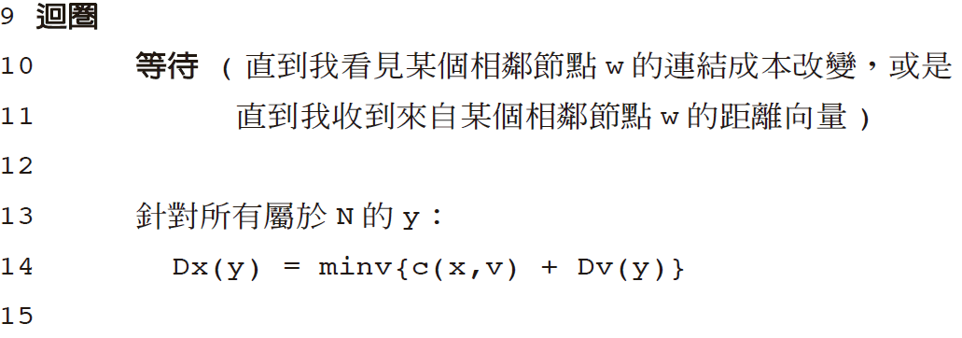
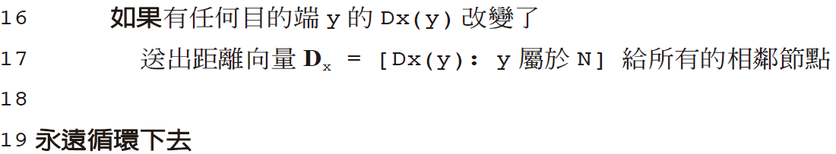

Slide 149
    在DV 演算法中，當節點x 看到其中一道與它直接相連的連結成本改變，或是收到來自某個相鄰節點的距離向量更新時，便會更新自己的距離向量估計值。
    下一站路由器v*(y) 便是DV 演算法第14 行中，可得到最小值的相鄰節點v。
    LS 演算法是一種整體性的演算法，因為它要求每個節點在執行Dijkstra 演算法前，必須先取得完整的網路地圖。

Slide 150
    DV 演算法則是分散式的，它並未使用這類整體性資訊。的確，節點唯一需要擁有的資訊便是前往其直接相鄰的節點的連結成本，以及它從這些相鄰節點所收到的資訊。
    類似DV 的演算法實際上被使用在許多繞送協定中，包括網際網路的RIP 與BGP、ISO IDRP、Novell IPX 以及原始的ARPAnet。

Slide 151
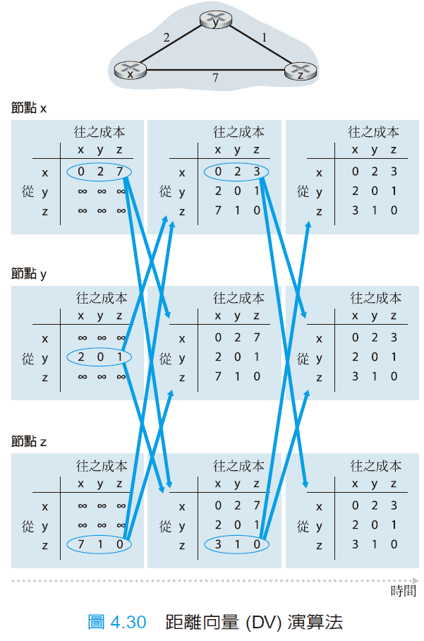

Slide 152
    從相鄰節點接收更新後的距離向量、重新計算繞送表項目、通知相鄰節點前往某個目的端的最小成本路徑的成本改變；這整個程序會持續進行，直到沒有更新訊息送出為止。

Slide 153
  距離向量演算法：連結成本的改變與連結失效
    當某個執行DV 演算法的節點偵測到從自身到相鄰節點的連結成本發生改變時( 第10-11 行)，便會更新其距離向量 ( 第13-14 行)；如果最小成本路徑的成本有所改變，它也會通知其相鄰節點 ( 第16-17 行) 它的新距離向量。

Slide 154
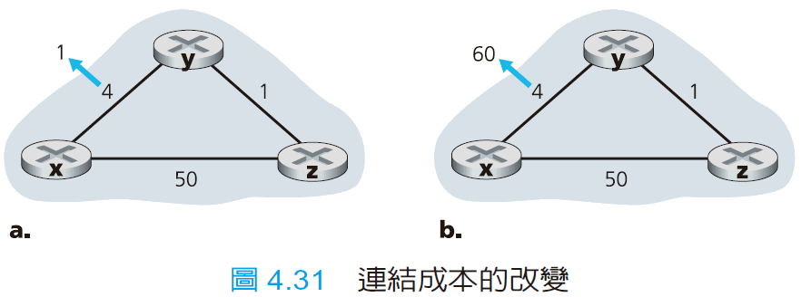

Slide 155
    只需兩次循環，DV 演算法便已達到休止狀態。關於x 跟y 之間成本減少的好消息，很快地就會在網路中傳開。
    讓我們考量一下當連結成本增加時，會發生什麼事情。
    會計算新的前往x 的最小成本路徑，成本為
    當然，從我們對於網路的全知觀點來看，我們會知道這個經由z的新成本是錯的。

Slide 156
    於是在t1時，我們遇到了繞送迴圈 (routing loop)——為了前往 x，y 會經由 z 進行繞送，然後 z 會經由 y 進行繞送。
    這個迴圈將會執行44 次 (y 跟z 之間的訊息交換)——直到z 最後計算出它經由y 的路徑成本大於50 為止。
    關於連結成本增加的壞消息，實在傳的很慢！
    這類情境，我們有時會將前述的問題稱為算到天荒地老 (count-to-infi nity) 問題。

Slide 157
  距離向量演算法：加入抑制性反轉
    方才我們所描述的特殊迴圈情境，可以使用稱為抑制性反轉 (poisoned reverse)的技巧加以避免。
    如果z 會經由y 繞送到目的端x，則z 會通知y 它到x 的距離是無限大，也就是說，z 會通知y，D_{z} (x) = ∞ ( 即使z 知道事實上D_{z}(x) = 5)。只要z 是經由y 繞送到x，它就會繼續告訴y 這個善意的謊言。

Slide 158
    因為y 相信z 並沒有前往x 的路徑，所以只要z 持續經由y 繞送往x ( 也繼續撒同樣的謊)，y就永遠不會嘗試經由z 繞送往x。
    抑制性反轉是否能解決普遍性的算到天荒地老問題呢？答案是不能。你應該自行確認，牽涉到三個以上節點的迴圈 ( 而非簡單的兩個緊鄰節點) 是無法由抑制性反轉技術加以偵測的。

Slide 159
  LS 與DV繞送演算法的比較
    DV 與LS 演算法在計算繞送時，採用的是完全相反的方法。
    在DV 演算法中，每個節點都只會與它直接相連的相鄰節點溝通，但它會將從它自己前往網路內所有節點 ( 它所知的) 的最小成本估計值，提供給其相鄰節點。
    在LS 演算法中，每個節點都會與其它所有的節點溝通 ( 透過廣播 )，但是它只會告訴它們與它直接相連的連結成本。

Slide 160
    LS 性質與DV 性質：
      訊息複雜度 (Message complexity)。LS 要求每個節點都必須知道網路中所有連結的成本。這需要送出O(|N| |E|) 筆訊息。DV 演算法在每次循環時，都需要在直接相連的相鄰節點之間進行訊息交換。只有當新成本會造成連接到該連結的節點最小成本路徑改變時，DV 演算法才會傳播連結成本改變所造成的結果。

Slide 161
      收斂速度 (Speed of convergence)。LS 實作是一種 O(|N|2)演算法，需要O(|N| |E|)) 筆訊息。DV 演算法可能會收斂的很慢，而當演算法在收斂時，也可能會產生繞送迴圈。DV 也會遭遇到算到天荒地老的問題。
      強韌性 (Robustness)。繞送的計算在LS 演算法中就某種程度而言是個別進行的，因此提供了一定程度的強韌性。DV 演算法中不正確的節點計算結果，可能會被散播到整個網路上。
    沒有哪一種演算法明顯地優於另一者

Slide 162
  其它繞送演算法
    先前所研究的LS 和DV 演算法不僅在實作上被廣泛使用；基本上，它們是今日唯二被實際使用在網際網路中的繞送演算法。
    在過往三十年裡，研究者仍然提出了多種繞送演算法，範圍從極簡單的，到非常精密複雜的都有。

Slide 163
4.5.3 階層式繞送
    在學習LS 與DV 演算法時，我們將網路簡單地視為一群互相連結的路由器集合。
    至少在兩項重要原因上，有點將事情簡單化了：
      規模。當路由器的數目增多時，計算、儲存與交流繞送資訊 (例如，LS的更新，或最小成本路徑的改變) 所帶來的負擔將會變得過於高昂。今日的公眾網際網路包含數億台主機。

Slide 164
      管理自治權。組織應該要能夠依自己的意願運作並管理自己的網路，同時仍然能夠將自己的網路連接到外界的網路。
    這兩個問題都可以藉由將路由器組織為自治系統 (autonomous systems，AS) 來加以解決，其中每組AS 都是由一群路由器所構成，這群路由器通常會處於相同的管理控制底下 ( 例如由同一家ISP 所運作，或屬於同一個公司網路)。同一組AS 之中的路由器都會執行相同的繞送演算法 ( 例如LS 或DV 演算法) 。

Slide 165
    在自治系統中執行的繞送演算法，稱為自治系統內部繞送協定 (intra-autonomous system routing protocol)。我們當然需要將AS 相互連接起來，因此，AS 中會有一或多台路由器要負責額外的工作，將封包轉送到AS 之外的目的端；這些路由器稱為閘道路由器 (gateway router)。
    圖4.32 提供了包含三組AS 的簡單範例。
    路由器1b、1c、2a 跟3a 都是閘道路由器。

Slide 166
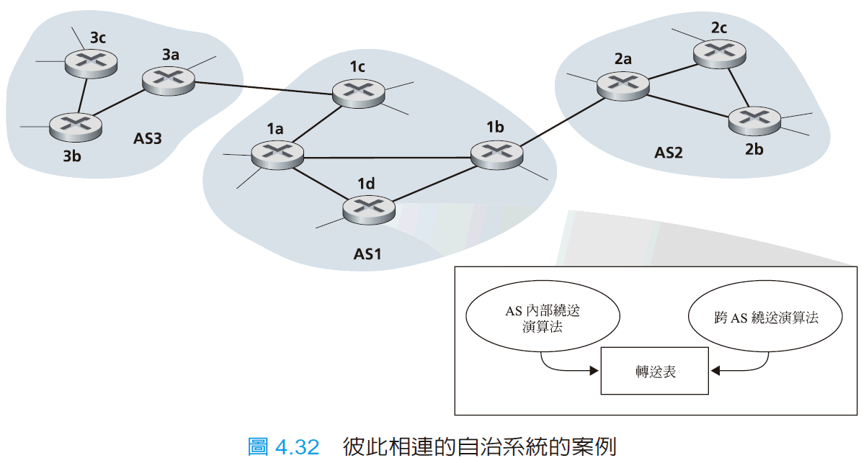

Slide 167
    這兩項工作——從相鄰的AS取得連通資訊，然後將這份連通資訊傳播給所有 AS 內部的路由器——是由跨 AS 繞送協定 (inter-AS routing protocol) 負責處理。
    事實上，在網際網路中所有的AS 都會執行相同的跨AS 繞送協定，稱為BGP4。

Slide 168
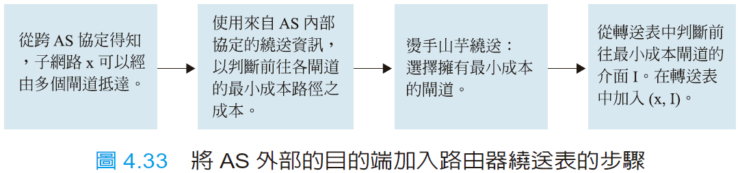

Slide 169
    如同我們將會在關於BGP 的討論中看到的，AS 在決定要將哪些目的端告知其相鄰 AS 時，擁有不少彈性。這是個策略性的決定，通常比較跟經濟性議題有關，而非技術性議題。
    某家ISP 的路由器，以及連接它們的連結，會構成單一的AS。雖然這是常見的情形，但仍有許多ISP 會將其網路分割為多組AS。
    總結來說，規模化與管理自治權的問題，都可以藉由定義自治系統來解決。

Slide 170
    在下節中，我們會探討今日網際網路所使用的兩種AS 內部繞送協定 (RIP 和OSPF)，以及一種跨AS 繞送協定 (BGP)。這些案例研究會為我們階層式繞送的學習畫下完美的句點。

Slide 171
4.6 網際網路的繞送
    在探討過網際網路定址與IP 協定之後，我們現在將目光轉向網際網路的繞送協定；它們的任務是決定資料報從來源端到目的端之間所採取的路徑。

Slide 172
4.6.1 網際網路的AS 內部繞送：RIP
    AS 內部繞送協定，是用來判斷如何在自治系統 (AS) 內部執行繞送工作。
    AS 內部繞送協定也稱為內部閘道協定 (interior gateway protocol)。
    兩種曾經在網際網路中被廣泛用來進行自治系統內部繞送的繞送協定為：繞送資訊協定 (Routing Information Protocol，RIP) 以 及 最 短 開 放 路 徑 優 先 (Open Shortest Path First，OSPF)。

Slide 173
    RIP是一種距離向量協定，操作方式非常接近於我們在4.5.2 節所檢視的理想化DV協定。
    使用躍程計數 (hop count) 作為成本的計量；也就是說，每道連結的成本皆為1。
    實際在RIP (OSPF 亦同) 中，成本則是定義於從來源端路由器，到目的端子網路之間。RIP 使用躍程 (hop) 這個術語，表示從來源端路由器到目的端子網路的最短路徑上，所需穿越的子網路數目，其中也包括目的端子網路。

Slide 174
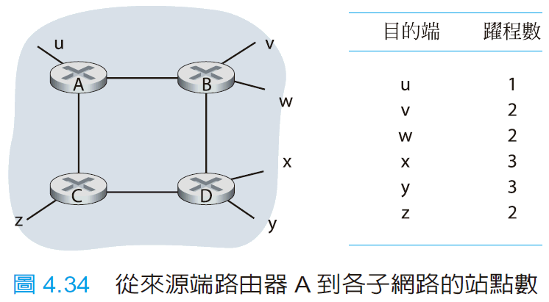

Slide 175
    路徑的最大成本被限制為15，這限制了RIP 只能夠用在直徑少於15 段躍程的自治系統中。
    在RIP中，相鄰節點間大約每隔30秒就會使用RIP 回應訊息 (RIP response message) 來交換繞送更新訊息。
    這些回應訊息也稱為RIP通告 (RIP advertisement)。

Slide 176
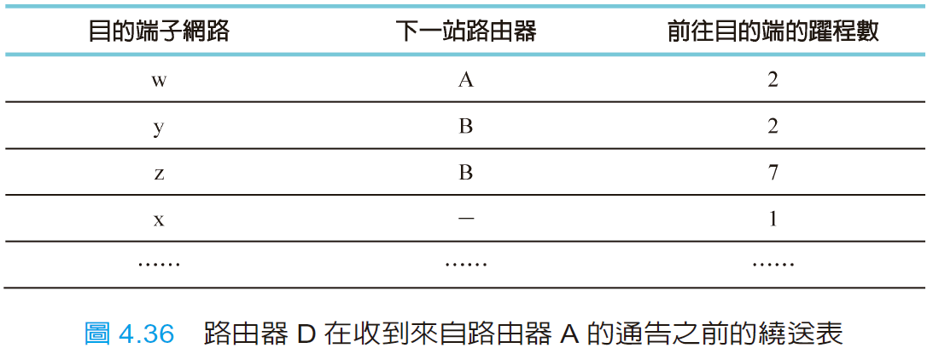
    每台路由器都維護著一份稱為繞送表的 RIP 表格。路由器的繞送表包含該具路由器的距離向量，以及該具路由器的轉送表。

Slide 177
    現在假設30 秒後，路由器D會從路由器A 收到圖4.37 所示的通告訊息。
    這份資訊會指出，子網路z 與路由器A 的距離只有4 段躍程。

Slide 178
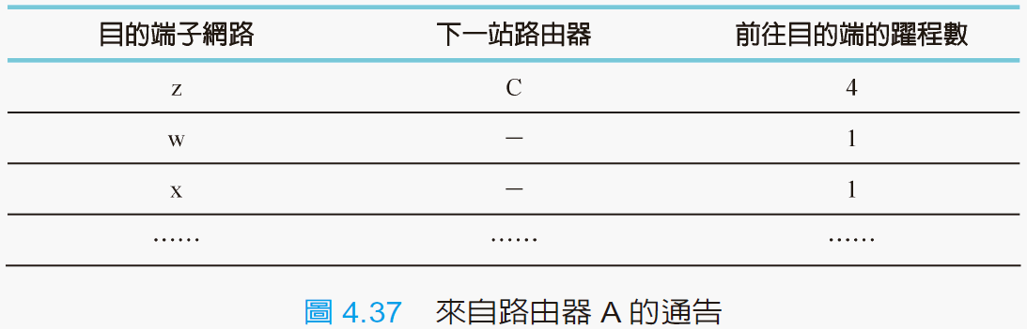
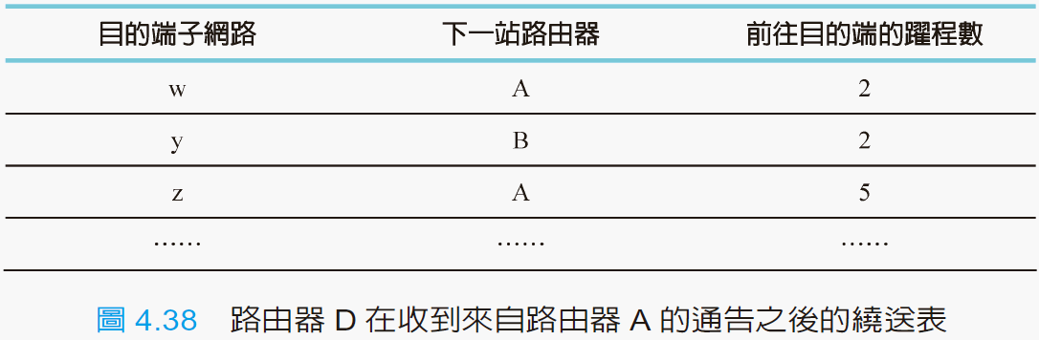

Slide 179
    如果路由器無法在至少每180 秒內收到來自其相鄰節點的通告，便會認為這個相鄰節點已無法抵達。
    RIP 便會修改自身的繞送表，然後藉由送出通告給相鄰的路由器 ( 仍然可以抵達的路由器)，以便將這份資訊傳播出去。
    路由器也可以使用RIP 的請求訊息，向其相鄰節點請求關於前往指定目的端的成本資訊。
    路由器會透過UDP，使用埠號520 送出RIP 請求和回應訊息給彼此。

Slide 180
    圖4.39 大致描繪了RIP 通常是如何實作在UNIX 系統，例如，某台作為路由器使用的 UNIX 工作站之中。某個稱為 routed ( 讀作「route dee」) 的行程會執行 RIP協定；也就是說，它會維護繞送資訊，並與相鄰路由器上執行的 routed 行程交換訊息。

Slide 181
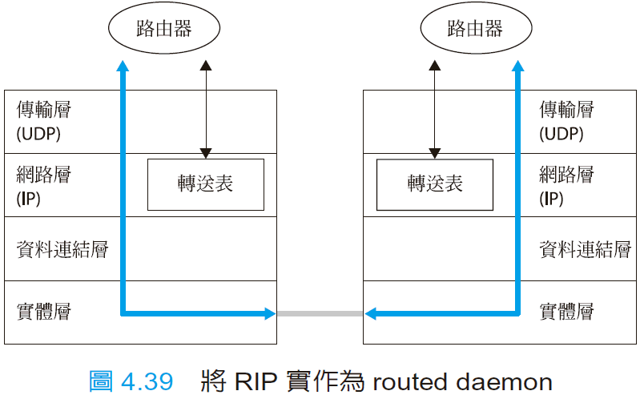

Slide 182
4.6.2 網際網路的AS 內部繞送：OSPF
    就像RIP 一樣，OSPF 繞送也被廣泛使用在網際網路的AS 內部繞送中。
    OSPF 被認為是RIP 的後繼者，擁有許多進階的特性。然而，就其核心而言，OSPF 是一種連結狀態協定，運用的是連結狀態資訊的散播與Dijkstra 最小成本路徑演算法。
    使用OSPF，路由器會建構出整個自治系統的完整拓樸地圖 ( 也就是一個圖)。

Slide 183
    接著，路由器會在本機執行Dijkstra 最短路徑演算法，以判斷出以自己為根節點，前往所有子網路的最短路徑樹。
    管理者也許會選擇將所有連結的成本都設定為1，以達成最少躍程的繞送，或選擇將連結成本設定為與連結容量成反比。
    OSPF 並未規範設定連結權重的策略 ( 這是網路管理者的責任)；反之，它提供的是能夠根據已知權重集合，判斷最小成本路徑的繞送機制 ( 協定)
。

Slide 184
    使用OSPF，路由器會廣播繞送資訊給自治系統內部其它所有的路由器，而不只是其相鄰的路由器而已。
    每當連結狀態有所改變時 ( 例如，成本的改變，或上下傳狀態的改變)，路由器就會廣播其連結狀態資訊。它也會週期性地廣播連結狀態( 最少每30 分鐘一次)，即使連結的狀態並沒有改變。
    OSPF 通告會被夾帶在OSPF 訊息中，OSPF 訊息會直接由IP 所載送，其上層協定欄位會被設定為89 以代表OSPF。

Slide 185
    OSPF 所實作的一些進階特性包括以下：
      安全性。OSPF 路由器之間的訊息交換 ( 例如連結狀態的更新 ) 可以經過認證。透過認證，只有可信賴的路由器才能夠參與AS 內部的OSPF 協定，以防止惡意的入侵者 ( 或是帶著新發現的網路知識，想來場大冒險的網路領域學生) 將不正確的訊息注入繞送表中。
      多條成本相同的路徑。

Slide 186
      對於單播與群播繞送的整合支援。群播 OSPF (MOSPF) [RFC 1584] 提供了 OSPF的簡單擴充，以供群播繞送使用。
      在單一繞送網域中支援階層式架構。也許 OSPF 最重要的進階功能，就是它能夠以階層的方式編排自治系統的結構。

Slide 187
    OSPF 的自治系統可以階層式地設定為多個區域。在每個區域中，都會有一或多台區域邊境路由器 (area border router) 負責將封包繞送到區域之外。最後，AS 內會有唯一一個 OSPF 區域被設定為主幹 (backbone) 區域。主幹區域主要扮演的角色，便是在 AS 的其他區域之間繞送資料流。

Slide 188
4.6.3 跨AS 繞送：BGP
    我們來檢視，當來源端到目的端會橫跨多組AS 時，要如何判斷其路徑。
    邊境閘道協定 (Border Gateway Protocol) 第 4 版制訂於 RFC 4271 ( 亦參見 [RFC 4274])，是今日網際網路中跨 AS 繞送協定的實質標準。
    它通常被稱為 BGP4，或簡稱 BGP。

Slide 189
  BGP的基礎知識
    在BGP 中，各對路由器會透過使用埠號179 的半永久性TCP 連線來交換繞送資訊。
    AS 內部的每對路由器之間都有一筆TCP連線存在，從而在每組AS 內部建立起TCP 的連線網格。針對每筆TCP 連線，連線兩端的路由器稱為 BGP 對等點 (BGP peers)，TCP 連線加上所有透過該筆連線傳送的 BGP 訊息，則稱為 BGP 會談 (BGP session)。

Slide 190
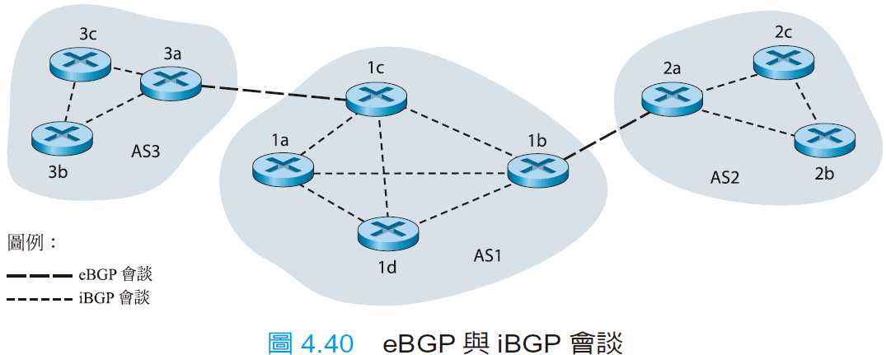
    跨越兩組 AS 的 BGP 會談稱為外部 BGP 會談 [external BGP (eBGP) session]，在同組 AS 內部的路由器之間的BGP 會談則稱為內部 BGP 會談 (internal BGP，iBGP session)。

Slide 191
    BGP 讓各組AS 能夠知曉經由其相鄰AS，該組AS 可以抵達哪些目的地。
    在BGP 中，目的端並非主機，而是 CDIR 格式的址首，其中每則址首都代表一個子網路，或一群子網路。

Slide 192
  路徑屬性與BGP繞送
    在BGP 中，自治系統是由各自在世上獨一無二的自治系統編號 (autonomous system number，ASN) [RFC 1930] 來加以識別。
    AS 編號，就像IP 位址一樣，也是由ICANN 區域註冊組織 [ICANN 2012] 所分配。
    路由器在透過BGP 會談通告址首時，除了址首外，還會包含數則BGP 屬性。在BGP 術語中，址首加上其屬性，便稱為路由 (route)。

Slide 193
    BGP 對等點會彼此通告路由。其中，兩項較重要的屬性為AS-PATH 跟NEXT-HOP：
      AS-PATH。這個屬性包含了這則址首通告訊息曾經經過的 AS。
      NEXT-HOP 屬性提供了跨 AS 協定與 AS 內部繞送協定之間的關鍵連結，它擁有一個微妙卻重要的用途。NEXT-HOP 是 AS-PATH 起點的路由器介面。
      圖4.41描繪了另一種需要 NEXT-HOP 的情況。

Slide 194
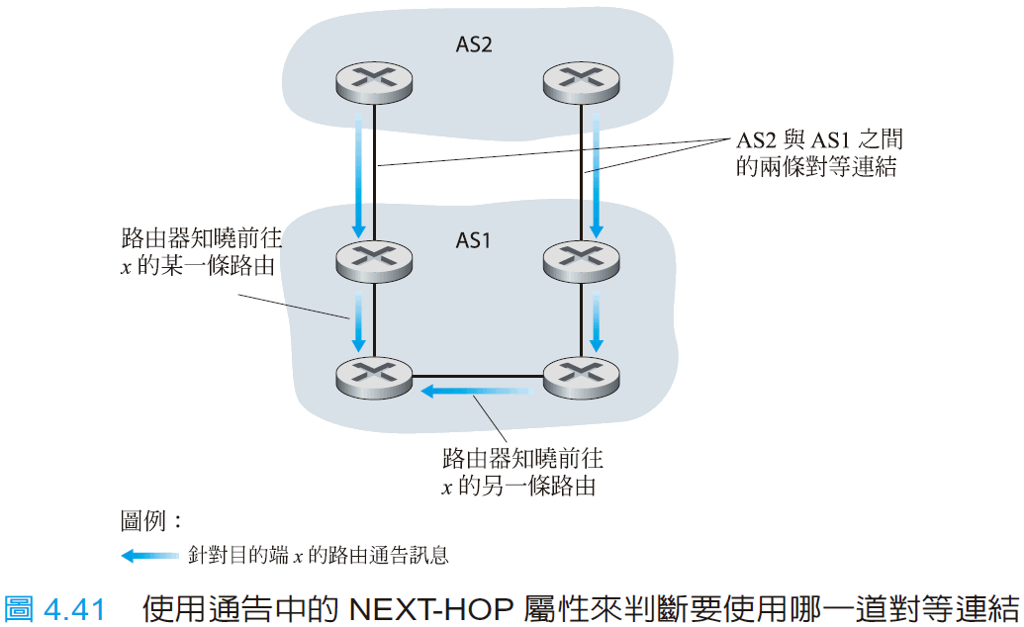

Slide 195
    BGP 也包含屬性讓路由器能夠指定對於路由器的偏好程度，或是指出址首在原始的AS 中要如何加入到BGP 中。
    當閘道路由器收到路由器通告時，它會使用其進口策略 (import policy) 來判斷是要接收還是要過濾該路由，以及是否要設定某些特定屬性，例如路由器的偏好程度等。

Slide 196
  BGP繞送選擇
    BGP 會使用eBGP 與iBGP 來傳播路由給所有AS 內部的路由器。
      路由會被賦予一個區域偏好值屬性。
      從剩下的路由中 (全部擁有相同的區域偏好值)，選擇擁有最短AS-PATH的路由。
      從剩下的路由中 ( 全部擁有相同的區域偏好值以及相同的AS-PATH長度 )，選擇NEXT-HOP 路由器最近的路由。

Slide 197
      如果剩下的路由仍然超過一條，則路由器會使用 BGP 識別碼來選擇路由。
  繞送策略
    讓我們用一個簡單的例子來說明BGP 繞送策略的一些基本概念。
    A、B、C、W、X 跟Y 為AS，不是路由器。
    假設自治系統W、X、Y 為末梢網路，而A、B、C 為主幹供應商網路。

Slide 198
    X 是一個多棲末梢網路 (multi-homed stub network)，因為它是透過兩家不同的供應商連接到網路的其它部分。
    X 要如何避免在B 跟C 之間轉送資料流呢？這可以藉由控制BGP 路由的通告方式，而輕易地達成。
    明確地說，如果X 通告 ( 其相鄰網路B 跟C) 說，它除了自身之外，並沒有任何前往其它目的地的路徑，X 便會以末梢網路的方式運作。

Slide 199
    也就是說，即使X 可能知道某條路徑，例如XCY，可以抵達網路Y，但是它不會通告這條路徑給B。因為B並不知道X有前往Y的路徑，所以B 永遠不會將目的地為Y ( 或C) 的資料流經由X 轉送。
    如何使用選擇性的路由通告策略，來實作用戶／供應商的繞送關係。

Slide 200
    目前並沒有正式的標準可以規範主幹ISP 之間要如何進行繞送。
    然而，商用ISP 所遵循的經驗法則是，任何流經ISP 主幹網路的資料流，其來源端或目的端所在的網路，有其一 ( 或兩者皆是) 必須是該ISP 的用戶；否則這些資料流就等於是未付費地使用該ISP 的網路。兩家ISP 之間通常會協商個別的對等協議。

Slide 201
4.7 廣播與群播繞送
    在單播通訊中，封包是從單一的來源節點傳送到單一的目的節點。
    在本節中，我們會將目光轉向廣播及群播繞送協定。
    在廣播繞送 (broadcast routing) 中，網路層提供了從來源節點將封包傳送給網路中其它所有節點的投遞服務；群播繞送 (multicast routing) 則讓單一來源節點能夠將封包的副本傳送給特定的一群網路節點。

Slide 202
4.7.1 廣播繞送演算法
    如果有N 個目的節點，來源節點只需簡單地製造N 份封包副本，將每份副本定址到不同的目的端，然後使用單播繞送將這N 份副本傳送到 N 個目的端即可。這種 N 路單播 (N-way-unicast) 的廣播方式很簡單。
    第一項缺點是它沒有效率。
    讓網路節點本身 ( 而非只有來源節點) 製造封包的重複副本，會比較有效率。

Slide 203


Slide 204
    N 路單播隱含的假設是，廣播的傳送端知道它有哪些接收端，及其位址為何。我們會需要額外的協定機制。
    明顯地，在廣播會被用來建立及更新單播路由的情況下，依賴單播繞送的架構來進行廣播是件不明智 ( 到了極點！ ) 的事情。

Slide 205
  不加控制的溢出
    最明顯可以達成廣播效果的技術，便是溢出 (
    flooding) 法，這種方法會讓來源節點傳送封包的副本給所有其相鄰節點。
    當節點收到廣播封包時，它會複製這份封包並將之轉送給所有其相鄰節點。
    策略既簡單又優雅，卻有個致命的缺陷：如果圖中有迴圈，則每份廣播封包都會有一或多份副本會無止盡地被循環傳送。

Slide 206
    還有一個更悲慘的致命缺點：當節點連接到兩個以上的其它節點時，它會製造並轉送多份廣播封包的副本，每份副本又會製造出多份它自己的副本。
    這種由無止盡的廣播封包複製所造成的廣播風暴 (broadcast storm)，最終會製造出太多的廣播封包，從而癱瘓了整個網路。

Slide 207
  加以控制的溢出
    避免廣播風暴的關鍵，在於節點必須明智地判斷何時該溢出封包，何時不該溢出。
    在以序號控制的溢出 (sequence-number-controlled flooding) 中，來源節點會將其位址 ( 或其它獨一無二的識別碼) 以及一份廣播序號 (broadcast sequence number)放入廣播封包中，然後將此封包傳送給它所有的相鄰節點。

Slide 208
    每個節點都會維護一份它所接收、複製、並轉送過的廣播封包序號，以及來源端位址的清單。
    節點在收到廣播封包時，會先檢查這份封包是否有在清單上。如果有的話，這份封包就會被丟棄；如果沒有的話，這份封包會被複製並轉送給所有其相鄰節點。
    第二種加以控制的溢出法稱為反向路徑轉送 (reverse path forwarding，RPF)，有時也稱為反向路徑廣播 (reverse path broadcast，RPB)。

Slide 209
    當路由器收到包含某個來源端位址的廣播封包時，只有當這份封包抵達的連結位於其自身反向前往來源端的最短單播路徑上時，路由器才會將這份封包傳輸到所有其輸出連結。
    RPF 只需要知道在其前往傳送端的最短單播路徑上的下一個相鄰節點為何即可；它所使用的只是這個相鄰節點的身份，以決定是否要將所收到的廣播封包溢出。

Slide 210
  生成樹廣播
    理想上，每個節點都應該只收到該份廣播封包的一份副本才對。
    檢視圖4.45 (a) 中由粗線所連接的節點構成的樹，你可以看出，如果廣播封包只沿著此樹中的連結轉送，則所有的網路節點就都只會收到一份廣播封包的副本——這正是我們在尋求的解答！這個樹狀圖是生成樹 (spanning tree) 。

Slide 211
    如果每道連結都有其相關成本，而樹的成本等於所有連結成本的總和，則某張圖其所有的生成樹中成本最小的那棵生成樹 (不意外地) 便稱為最小生成樹 (minimum spanning tree)。

Slide 212


Slide 213


Slide 214
    因此，另一種提供廣播的方法便是，令網路節點先建立起生成樹。當來源節點想要傳送廣播封包時，會將封包送出到所有屬於該生成樹的相鄰連結。
    生成樹方案的主要難處在於生成樹的建立與維護。
    以中心式方法 (center-based approach) 建立生成樹時，會定義一個中心節點[ 又稱為集結點 (rendezvous point) 或核心 (core)]。

Slide 215
    節點接著會單播加入樹的訊息給中心節點。加入樹的訊息會透過單播繞送往中心節點轉送，直到它抵達某個已經屬於生成樹的節點，或是抵達中心節點為止。
    圖4.46 描繪了中心式生成樹的建構。

Slide 216


Slide 217
  實際使用的廣播演算法
    在實際操作上，應用層及網路層都有使用到廣播協定。Gnutella [Gnutella 2009]會使用應用層的廣播，以在Gnutella 對等點之間廣播內容查詢訊息。
    Gnutella 網路中分散的兩筆應用層對等點行程間的連結，實際上是一筆TCP 連線。

Slide 218
    Gnutella 使用的是某種形式的序號控制溢出，它會使用16 位元的識別碼與16 位元的內容描述 (payload descriptor) ( 用來識別Gnutella 的訊息類別) 來偵測它所收到的廣播查詢訊息是否先前曾經收到、複製或轉送過。
    Gnutella的溢出機制有時會被稱為有限範圍溢出 (limited-scope flooding)。

Slide 219
    另一種形式的序號控制溢出也在OSPF [RFC 2328, Perlman 1999] 繞送演算法，以及中介系統對中介系統(Intermediate-System-to-Intermediate-System，IS-IS) 繞送演算法 [RFC 1142，Perlman 1999] 中，被用來廣播連結狀態通告 LSA)。OSPF 會使用32 位元的序號，以及16 位元的年齡 (age) 欄位來識別LSA。
    LSA 序號是用來偵測重覆的LSA。
    來源節點所使用的序號，可以讓我們分辨較舊與較新的LSA。

Slide 220
4.7.2 群播
    將目光轉向群播 (multicast) 服務，使用此服務，群播封包只會被傳遞給某一群網路節點。
    這些應用包括
      巨量資料的傳輸 。
      串流化連續媒體 。
      共用資料應用 。
      資料提供 。
      網頁快取更新。
      以及互動式遊戲 等。

Slide 221
    如何識別群播封包的接收者，以及要如何為傳送給這些接收者的封包定址。
    基於這些原因，在網際網路架構 ( 以及其它網路架構如ATM [Black 1995]) 中，群播封包是使用間接位址 (address indirection) 來定址。
    也就是說，單一的識別碼會被用來代表一群接收端，而定址到使用該群組識別碼的封包，便會被投遞給所有屬於該群組的群播接收端。

Slide 222
    在網際網路中，代表某個接收端群組的單一識別碼，是一個 D 級的群播 IP 位址。
    擁有這類 D 級位址的接收端群組，稱為群播群組 (multicast group)。

Slide 223


Slide 224
  網際網路群組管理協定
    IGMP 協定第3 版 [RFC 3376] 運作於主機及其直接相連的路由器之間。
    IGMP 提供機制，讓主機能通知其相連的路由器，主機上執行的某個應用程式想要加入特定的群播群組。
    由於IGMP 的互動範圍僅限於主機與其相連的路由器之間，我們顯然需要另一種協定來協調整個網際網路中的群播路由器 ，以便將群播資料報繞送到其最終的目的端。

Slide 225
    後者這項功能是透過網路層的群播繞送演算法來完成。
    因此，在網際網路中，網路層群播包含兩項互補的元件：IGMP 與群播繞送協定。

Slide 226


Slide 227
    IGMP 只有三種訊息類型。就像ICMP 一樣，IGMP 訊息也會被夾帶 ( 封裝) 在IP 資料報中，IP 協定號碼為2。
    路由器會送出membership_query 訊息給相連介面上的所有主機 ( 例如，某區域網路上的所有主機)，以判斷該介面上的主機所加入的群播群組總共有哪些。
    主機會用IGMP membership_report 訊息來回應membership_query 訊息。
    最後一種IGMP 訊息為leave_group 訊息。

Slide 228
  群播繞送演算法
    如圖4.49 所示，只有部分的路由器 ( 擁有相連的主機加入此群播群組的路由器) 才真正需要接收群播資料流。
    群播繞送的目標便是找出將所有與屬於此群播群組的主機相連的路由器連接在一起的連結樹。
    群播封包便會沿著這棵樹，從傳送端繞送到所有屬於該群播樹的主機。

Slide 229
    在實際操作上，有兩種方法被用來決定群播繞送樹。
    單一的群組共用 (group-shared) 樹來傳布群組中所有傳送端的資料流，會為各別的傳送端建構來源專屬 (source-specifi c) 的繞送樹。

Slide 230


Slide 231
      使用群組共用樹的群播繞送。就像生成樹廣播的情形一樣，透過群組共用樹進行的群播繞送基礎也在於建構一棵樹，令樹中包含所有與屬於此群播群組之主機相連的邊際路由器。在實際操作上，我們會使用中心式方法來建立群播繞送樹。
      使用來源專屬樹的群播繞送。第二種方法則會為群播群組中的每個來源端，都建構一棵群播繞送樹。

Slide 232
      在實際操作上，我們會使用RPF 演算法 ( 以x 為來源節點) 來為來源端x 所發出的群播資料報建立群播轉送樹。針對這種在RPF 底下收到多餘群播封包的問題，其解決方案稱為修剪 (pruning)。收到群播封包，卻沒有相連主機加入該群組的群播路由器，會送出修剪訊息給它的上游路由器。如果某台路由器從所有的下游路由器都收到修剪訊息，便可以將修剪訊息轉送給其上游。

Slide 233


Slide 234
  網際網路中的群播繞送
    第一個使用在網際網路中的群播繞送協定，是距離向量群播繞送協定 (Distance-Vector Multicast Routing Protocol，DVMRP) 。DVMRP 實作了包含反向路徑轉送以及修剪功能的來源專屬樹。
    或許最被廣為使用的網際網路群播繞送協定，是協定獨立群播繞送協定[Protocol-Independent Multicast (PIM) routing protocol]，此協定會明確的分辨兩種群播傳布情境。

Slide 235
    在密集模式 (dense mode) [RFC 3973] 中，群播群組成員為密集分布；也就是說，該區域內多數或大部分的路由器都需要參與群播資料報的繞送。
    PIM 密集模式是一種在精神上類似於DVMRP 的溢出並修剪反向路徑轉送技術。
    在稀疏模式 (sparse mode) [RFC 4601] 中，擁有相連群組成員的路由器數量，相較於路由器的總數而言並不多；意即群組成員是廣布分散的。

Slide 236
    PIM 稀疏模式會使用集結點來建立群播傳布樹。在來源專屬群播 (source-specific multicast，SSM) [RFC3569, RFC 4607] 中，只有單一的傳送端被允許將資料流送入群播樹中，從而大幅簡化了群播樹的建構與維護。
    當我們在不同的網域之間需要群播路由時，會發生什麼事情？有相當於跨網域BGP 協定的群播協定嗎？答案是 有的。

Slide 237
    定義了BGP 的多協定擴充，讓它能夠為其他協定載送繞送資訊。
    群播來源搜尋協定 (Multicast Source Discovery Protocol，MSDP) [RFC 3618, RFC 4611] 可以用來將不同的PIM 稀疏模式網域的集結點連接在一起。

Slide 238
    未來的群播服務主要會被實作在網路層 ( 於網路核心) 還是應用層 ( 於網路邊際) 呢？雖然目前對於透過點對點方式進行內容傳布的狂熱，至少會在近期內將天平傾向於應用層群播這一端，但是IP 群播技術持續地有所進展，這場競逐終究會變得凝滯而僵持不下。

Slide 239
4.8 總結
    網路層牽涉到網路中所有的主機與路由器。
    為了讓路由器能夠處理如此龐大的資料流，這些年來網路設計者已然瞭解到，路由器的工作應該要越簡單越好。
    最重要的技巧在於，不要去追蹤個別的資料流，而是只根據資料報中階層式結構的目的端位址來進行繞送的決策。
    繞送演算法是如何將計算機網路抽象化為節點及連結所構成的圖。

Slide 240
    我們看到有兩大類方法：
      集中式 (整體性) 的方法，其中每個節點都會取得網路的完整地圖，然後各自施行最短路徑繞送演算法。
      分散式的方法，其中每個節點都只有完整網路的部分概念，但是這些節點會共同合作，以將封包沿著最短路徑傳遞。

Slide 241
    學習了要如何使用階層的方式，將大型網路分割為稱為自治系統 (AS) 的獨立管理網域，來處理擴充性問題。
    網際網路的主要繞送協定中：RIP、OSPF 與BGP。
    廣播和群播繞送。

